Slide 1

DC Doktor Klinik
Klinik yönetimi, tek ekranda.
Kurulumdan günlük kullanıma ayrıntılı ürün kılavuzu
Tüm modüller · Roller ve yetkiler · Kurallar ve eşikler · Güvenlik ve uyum · Ekler
Sürüm: Eylül 2026 · main dalı
Notes:
Bu sunum, DC Doktor Klinik yazılımının bugünkü sürümünde çalışan her özelliği, kurulumdan itibaren anlatır. Ekran görüntüleri gerçek uygulamanın uçtan uca testlerinden alınmıştır.

Slide 2
İçindekiler
Sunum altı bölüm ve eklerden oluşur; her bölüm ekran görüntüsü, kurallar ve rollerle anlatılır.
1
Ürün ve temel ilkeler
2
Kurulum
3
İlk kurulum ve yetkiler
Ne işe yarar, kurum tipleri, yönetim ayrımı, mimari
Gereksinimler, ortam değişkenleri, adım adım kurulum, testler, canlıya çıkış
Kayıt sihirbazı, kullanıcılar, roller, yetki matrisi, şube kapsamı
4
Günlük operasyon
5
Kurum yönetimi
6
Güvenlik, uyum ve kalite
Komuta Merkezi, hasta, randevu, muayene, finans
Personel ve belgeler, nöbet, stok ve ilaç, kalite, alarmlar
Veri güvenliği, denetim izi, dört göz, KVKK, testler, yol haritası
Ekler: izin kataloğu · rol izinleri · belge katalogları · kurum tipi profilleri · denetim kaydı türleri · hata mesajları · API uç noktaları · alınan kararlar
DC Doktor Klinik · Ürün sunumu
2

Slide 3

01
Ne işe yarar?
Kurum tipleri
Yönetim ayrımı
Tasarım ilkeleri
Mimari
Ürün ve temel ilkeler
DC Doktor Klinik; poliklinik, muayenehane, diş, estetik, fizik tedavi, veteriner ve evde sağlık kurumlarının tüm işini tek uygulamada toplayan, çok kurumlu (SaaS) bir yönetim yazılımıdır.

Slide 4
Ne işe yarar?
Kurum sahibi kliniğe uğramasa, hekim olmasa bile işletmeyi tek ekrandan güvenle yönetebilsin diye tasarlandı.
Tek ekrandan yönetim
Klinik iş akışı
Komuta Merkezi: bugünkü randevu, ciro, alacak, bekleme süresi, 14 günlük tahsilat, alarmlar
Alarm motoru: süresi dolan belge, SKT, kritik stok, nöbet, şikâyet, DÖF — herkese kendi sorumluluğu
Her şube ayrı veya tümü birlikte (konsolide) görülebilir
Hasta kaydı ve KVKK aydınlatma / açık rıza
Randevu, kabul, bekleme salonu, muayene kaydı, tanı, reçete taslağı, imza
Tahsilat, iade, gün sonu kasa; hizmet ve fiyat kataloğu
Kurum yönetimi
Güven ve uyum
Personel ve belgeler: diploma, ÇKYS, malpraktis, İSG… süre takibi
Nöbet ve vardiya: yasal kurallı aylık çizelge, onay, izinler
Stok ve ilaç: lot/SKT, FEFO, narkotik şahit, geri çağırma
Kalite: isimsiz olay bildirimi, şikâyet, DÖF
Yasal yetki kuralları kodda kilitli: tanıyı yalnız hekim koyar
Tıbbi kayda erişim tedavi ilişkisi şartına bağlı; acil erişim gerekçeli
Her erişim ve işlem değiştirilemez denetim izinde
Kritik işlemlerde dört göz (fiyat, iade, nöbet, DÖF)
DC Doktor Klinik · Ürün sunumu
4

Slide 5
Desteklenen kurum tipleri
Kayıtta seçilen tip; modülleri, rolleri, zorunlu belgeleri ve entegrasyonları otomatik getirir. Birden fazla tip seçilebilir.
Kurum tipi | Açıklama | Açılan modüller (çekirdeğe ek) | Zorunlu belgeler
Muayenehane | Tek hekimli özel muayenehane | Muayene kaydı ve e-Reçete, Onam formları | Muayenehane ruhsatı, Oda kaydı, Malpraktis sigortası
Poliklinik / Tıp Merkezi | Birden fazla hekim ve branş, laboratuvar, görüntüleme | Muayene kaydı ve e-Reçete, Onam formları, Laboratuvar ve görüntüleme, Personel, nöbet ve vardiya, Stok ve ilaç, Hekim hakedişi, Kalite (SKS) ve olay bildirimi | Faaliyet izin belgesi, Mesul müdür belgesi, Personel çalışma belgeleri (ÇKYS), Tıbbi atık sözleşmesi, Malpraktis sigortası
Ağız ve Diş Sağlığı | Diş muayenehanesi, poliklinik veya merkezi | Diş şeması (odontogram), Tedavi planı ve teklif, Protez laboratuvarı takibi, Taksitli ödeme planı, Sterilizasyon takibi, Radyasyon güvenliği | NDK röntgen lisansı, Personel dozimetre takibi, Malpraktis sigortası
Estetik / Medikal Estetik | Dolgu, botoks, lazer, cilt uygulamaları | Seans ve paket yönetimi, Ürün lot takibi (dolgu, botoks), Önce/sonra fotoğraf (rıza kontrollü), Lazer cihaz parametre kaydı, Reklam uyum kontrolü | İşlem sertifikaları, Lazer cihaz bakım kayıtları
Fizik Tedavi / Danışmanlık | Fizyoterapi, diyet, psikoloji, konuşma terapisi | Seans ve program takibi, Paket satış, Ölçek ve ilerleme takibi | Meslek diploması ve sertifikalar
Veteriner Klinik | Muayenehane, poliklinik, hayvan hastanesi, pet-shop | Sahip ve hayvan kaydı, Aşı karnesi ve hatırlatma, Yatılı tedavi ve kafes haritası, Pansiyon, Pet-shop satış, Ötanazi onam süreci, Stok ve ilaç | Veteriner kuruluş ruhsatı, Oda kaydı
Evde Sağlık | Ev ziyareti yapan saha ekipleri | Ziyaret planı ve rota, GPS ile ziyaret doğrulama, Cihaz zimmet ve kiralama, Araç takibi, Uzaktan izlem | Evde sağlık izin belgesi, Araç muayene ve sigorta
Her tipte açılan çekirdek modüller: Komuta Merkezi · Hasta kaydı ve KVKK rızası · Randevu ve kabul · Tahsilat, kasa ve fatura. Veteriner ile insan sağlığı birlikte seçilirse sistem bunları ayrı şubeler olarak açar (aynı şubede olamaz).
DC Doktor Klinik · Ürün sunumu
5

Slide 6
Yönetim ayrımı: kim neden sorumlu?
Sahibin hekim olmaması veya kliniğe gelmemesi sorun değildir; tıbbi ve idari sorumluluk ayrı rollerdedir.
K
G
M
B
Kurum sahibi / ortak
Genel müdür
Mesul müdür (hekim)
Başhekim (hekim)
Finans, fiyat onayı, personel, kurum belgeleri, mesul müdür atama, denetim izi. Tıbbi kayıtları göremez (yalnız anonim istatistik).
Günlük operasyon: randevu, finans, fiyat önerisi, personel, nöbet planlama ve onayı, stok, kullanıcı yönetimi. Tıbbi veri görmez.
Bakanlığa karşı yasal sorumlu. Sağlık rollerini onaylar, tıbbi kayıt denetimi, narkotik, kalite, personel belgeleri, nöbet onayı.
Klinik kalite: tüm tıbbi kayıtları denetim amaçlı görür, tanı/reçete, nöbet planlama ve onayı, kalite yönetimi.
Mesul müdürü yalnızca kurum sahibi atar (işleten atar, Bakanlığa bildirir).
Sağlık rollerini (hekim, hemşire…) mesul müdür onaylar; idari rolleri kullanıcı yöneticisi atar.
Kimse kendine rol veremez. Tek istisna: sahip, atadığı mesul müdüre aynı şubede hekim rolü verebilir (yoksa hekimlik rolünü verecek kimse olmaz).
DC Doktor Klinik · Ürün sunumu
6

Slide 7
Tasarım ilkeleri
Ürünün her ekranında geçerli olan altı kural.
1
Yasal kural kodda kilitli
2
Gerektiği kadar erişim
3
Her iz kayıtlı
Tanı, reçete, rapor yalnızca hekim mesleğine; tıbbi kayıt yalnızca sağlık meslek mensubuna verilebilir. Kurum rol şablonu ne derse desin bu delinemez.
Sekreter tanıyı, muhasebe muayene notunu, sahip hasta dosyasını göremez. Hekim yalnızca kendi hastasının kaydını açar.
Görüntüleme dahil her erişim ve işlem, değiştirilemez ve silinemez (hash zincirli) denetim izine yazılır. Reddedilen erişimler de.
4
Silme yok, düzeltme var
5
Dört göz
6
Önce güvenlik ve KVKK
İmzalı muayene, tahsilat, stok hareketi, belge silinmez; düzeltme ek not, ters kayıt, gerekçeli iptal/kaldırma ile yapılır.
Fiyatı öneren onaylamaz, tahsilatı alan iade etmez, çizelgeyi gönderen yayınlamaz, DÖF’ü tamamlayan doğrulamaz.
Kiracı izolasyonu veritabanında (RLS), kimlik no ve belgeler şifreli, aydınlatma olmadan hasta kaydı yok, isimsiz olay bildirimi.
DC Doktor Klinik · Ürün sunumu
7

Slide 8
Mimari ve teknoloji
TypeScript ile tek dil: web, API ve kurallar aynı paylaşılan paketi kullanır.
Tarayıcı (web)
API
Veritabanı
Next.js 16 + React 19 · port 3001
Tablet ve telefon uyumlu
Oturum httpOnly çerezde; betik anahtarı göremez
NestJS 11 · port 3000 · /api/v1
Her istekte kimlik + yetki + şube bağlamı denetlenir; reddedilenler kayda geçer
PostgreSQL 16 · Drizzle ORM
Satır düzeyi güvenlik (RLS) ile kiracı izolasyonu
9 migration dosyası
/api/v1
(aynı adres)
SQL + RLS
packages/shared — ortak kurallar
Testler
Meslekler, izin ve rol katalogları, kilitli yasal kurallar, kurum tipi profilleri, TC doğrulama, randevu durum akışı, vital aralıkları, finans hesapları, belge/nöbet/stok/kalite kuralları. Hem API hem web aynı kodu kullanır → kural tek yerde.
Jest (kurallar + API, gerçek PostgreSQL)
Playwright (tarayıcı akışları)
Klasörler: apps/web · apps/api (src, migrations, test) · apps/web/e2e · packages/shared · docs (tasarım) · marka (logo) · scripts (veritabanı rolleri) · pnpm monorepo
DC Doktor Klinik · Ürün sunumu
8

Slide 9
02
Gereksinimler
Ortam değişkenleri
Adım adım kurulum
Veritabanı yapısı
Testlerle doğrulama
Canlıya çıkış listesi
Kurulum
Geliştirme bilgisayarında veya sunucuda sıfırdan çalışır hâle getirme: gereksinimler, ortam değişkenleri, veritabanı, derleme, başlatma ve doğrulama.

Slide 10
Gereksinimler ve ortam değişkenleri
Kurulumdan önce hazırlanması gerekenler.
Yazılım gereksinimleri
Değişken | Nerede | Açıklama
DATABASE_URL | API | Uygulama kullanıcısı dc_app (RLS’e tabi, tablo sahibi değil)
MIGRATION_DATABASE_URL | API | Tablo sahibi dc_owner; yalnız migration çalıştırır
JWT_SECRET | API | En az 32 karakter rastgele; kısa olursa API başlamaz
PORT | API | Varsayılan 3000
ALAN_SIFRELEME_ANAHTARI | API | openssl rand -base64 32 ile üretilen 32 bayt; TC no ve belge dosyalarını şifreler
NODE_ENV=production / COOKIE_SECURE=true | API | Oturum çerezi yalnızca HTTPS ile gönderilir
API_URL | Web | Web’in /api/v1 isteklerini aktardığı API adresi (vars. http://localhost:3000)
Node.js 22+ (API ve web)
pnpm 10 (monorepo paket yöneticisi)
PostgreSQL 16 veya Docker (docker compose ile hazır gelir)
Chromium + Playwright (yalnızca tarayıcı testleri için)
Git (depo: DC-Doktor-Klinik, dal: main)
Dikkat: şifreleme anahtarı
ALAN_SIFRELEME_ANAHTARI kaybedilirse şifreli T.C. kimlik numaraları, isimsiz olay bildiren kimlikleri ve yüklenen belge dosyaları bir daha açılamaz. Anahtarı bir gizli kasada (secret manager) saklayın, yedekleyin ve asla depoya koymayın. .env dosyası .gitignore ile dışarıda tutulur.
DC Doktor Klinik · Ürün sunumu
10

Slide 11
Adım adım kurulum
Aşağıdaki komutlar deponun kök klasöründe çalıştırılır.
1
Kodu alın ve bağımlılıkları kurun
2
Ortam dosyasını hazırlayın
git clone https://github.com/emrullahkara/DC-Doktor-Klinik
cd DC-Doktor-Klinik && pnpm install
cp .env.example .env
# ALAN_SIFRELEME_ANAHTARI=$(openssl rand -base64 32)
# JWT_SECRET: en az 32 karakter rastgele
3
Veritabanını başlatın
4
Ortak paketi derleyin, tabloları kurun
docker compose up -d
# veya: psql -U postgres -f scripts/db-init.sql
# dc_owner, dc_app, dc_klinik, dc_klinik_test oluşur
pnpm --filter @dc/shared build
pnpm db:migrate # 0001–0009 sırayla uygulanır
5
Geliştirme modunda çalıştırın
6
Üretim derlemesi
pnpm dev:api # :3000/api/v1
pnpm --filter @dc/web dev # :3001
pnpm build
node --env-file=.env apps/api/dist/src/main.js
API_URL=http://api:3000 pnpm --filter @dc/web start
DC Doktor Klinik · Ürün sunumu
11
Notes:
Migration komutu yalnızca uygulanmamış dosyaları çalıştırır; güncellemelerde yeniden çalıştırmak güvenlidir. Tarayıcı API’ye doğrudan değil, web sunucusunun /api/v1 aktarımıyla bağlanır; bu yüzden CORS gerekmez ve oturum çerezi SameSite=Strict kalabilir.

Slide 12
Veritabanı yapısı (migration dosyaları)
Her tablo kiracı (işletme) sütunu taşır ve RLS politikasıyla korunur. Değiştirilemez tablolarda uygulama kullanıcısının güncelleme/silme izni yoktur.
Dosya | Tablolar | Öne çıkan korumalar
0001_cekirdek | isletmeler, subeler, kullanicilar, rol_atamalari, denetim_izi | RLS; SECURITY DEFINER giriş fonksiyonu; denetim izi hash zinciri, güncelleme/silme engeli
0002_hastalar | kisiler, hayvanlar, hasta_uyarilari, aydinlatma_kayitlari, rizalar | Şifreli kimlik no + kör indeks tekilliği; aydınlatma kaydı zorunlu
0003_randevular | kaynaklar, randevular | Hekim ve oda/cihaz için çakışma engeli (exclusion constraint)
0004_muayeneler | muayeneler, muayene_ekleri, acil_erisimler | İmzalı kayıt tetikleyiciyle kilitli; yalnız ek not
0005_finans | hizmetler, fiyat_talepleri, hesap_kalemleri, tahsilatlar, kasa_kapanislari | Tutarlar kuruş; talep eden onaylayamaz; tahsilat değiştirilemez
0006_personel_belgeler | personel_bilgileri, dosyalar, belgeler | Belge içeriği kilitli (yalnız kaldırma); dosyalar şifreli bytea
0007_nobet | nobet_ayarlari, cizelgeler, gorevler, personel_izinleri | Kişi başı görev çakışma engeli; onaylanan çizelgede görev değişmez
0008_stok | urunler, stok_hareketleri | Hareket defteri değiştirilemez; şahit ≠ yapan; kullanımda hasta zorunlu
0009_kalite | olay_bildirimleri, sikayetler, dofler | İsimsiz bildirimde açık kimlik sütunu boş; DÖF’ü tamamlayan doğrulayamaz
DC Doktor Klinik · Ürün sunumu
12

Slide 13
Kurulumu doğrulama: testler
Kurulumdan sonra aşağıdaki testler tüm kuralların çalıştığını kanıtlar. API testleri dc_klinik_test veritabanını her seferinde sıfırlar.
57
95
9
# Kurallar + API (gerçek PostgreSQL ile)
pnpm test
# Tarayıcı akışları (API :3000 ve web :3001 açıkken)
node apps/web/e2e/akis.e2e.js
node apps/web/e2e/personel.e2e.js # … 9 dosya
# Ekran görüntüleri: E2E_CIKTI klasörüne
kural testi
API testi
tarayıcı akışı
paylaşılan paket
uçtan uca, RLS dahil
mobil taşma denetimi dahil
Tarayıcı akışı | Neyi kanıtlar
akis | Giriş yönlendirmesi, kayıt sihirbazı, kullanıcı ekleme, rol kuralları, denetim izi, mobil görünüm
hasta | Yeni hasta, TC doğrulama, KVKK, Türkçe arama, mükerrer kayıt yönlendirmesi, uyarılar
randevu | Takvim, çakışma, kabul/sıra no, bekleme salonu, muayeneye alma
muayene | Tedavi ilişkisi, vital + VKİ, ICD-10, alerji uyarısı, parolalı imza, kilit, ek not
finans | Hizmet, indirim eşiği, tahsilat, iade, Komuta göstergeleri, farklı kasa kapanışı
personel · nobet · stok · kalite | Belge askısı, çizelge onayı, FEFO ve lot izleme, isimsiz bildirim ve DÖF doğrulaması
DC Doktor Klinik · Ürün sunumu
13

Slide 14
Canlıya çıkış kontrol listesi
Gerçek hasta verisiyle çalışmadan önce tamamlanması gerekenler.
HTTPS ve güvenli çerez
Türkiye’de barındırma (K10)
NODE_ENV=production ile çerez yalnızca HTTPS’ten gider; ters vekil (reverse proxy) TLS sonlandırır.
Sağlık verisi yurt içinde; sağlayıcı canlıya yakın seçilecek. Konteyner + altyapı kodu ile sağlayıcıdan bağımsız.
Gizli anahtarlar
Yedekleme
JWT_SECRET ve ALAN_SIFRELEME_ANAHTARI gizli kasada; yedekli; erişimi kısıtlı.
PostgreSQL günlük yedek + nokta-zaman kurtarma; geri yükleme tatbikatı. Anahtar yedeği ayrı.
Hukuki onay (K8)
Veritabanı kullanıcıları
Aydınlatma metni, rıza metinleri, şikâyet cevap süreleri “taslak”: sağlık hukuku ve KVKK uzmanı onaylamalı.
Uygulama dc_app ile bağlanır (tablo sahibi değil); migration yalnız dc_owner ile; parolalar değiştirilir.
İzleme
Resmî entegrasyonlar
API ve veritabanı günlükleri, hata izleme, disk/bağlantı alarmları; denetim izi düzenli gözden geçirilir.
e-Nabız, e-Reçete, e-Fatura, MEDULA aracı servis üzerinden (K3, K12) — sonraki fazda bağlanacak.
DC Doktor Klinik · Ürün sunumu
14

Slide 15
03
Giriş ve oturum
Kayıt sihirbazı (4 adım)
Panel ve menü
Kullanıcı ve rol atama
Rol kataloğu
Yetki matrisi
Şube kapsamı
İlk kurulum ve yetkiler
Kurumun kaydı, ekibin eklenmesi ve rollerin atanması. Yetki sistemi rol + şube kapsamı + kilitli yasal kurallardan oluşur.

Slide 16
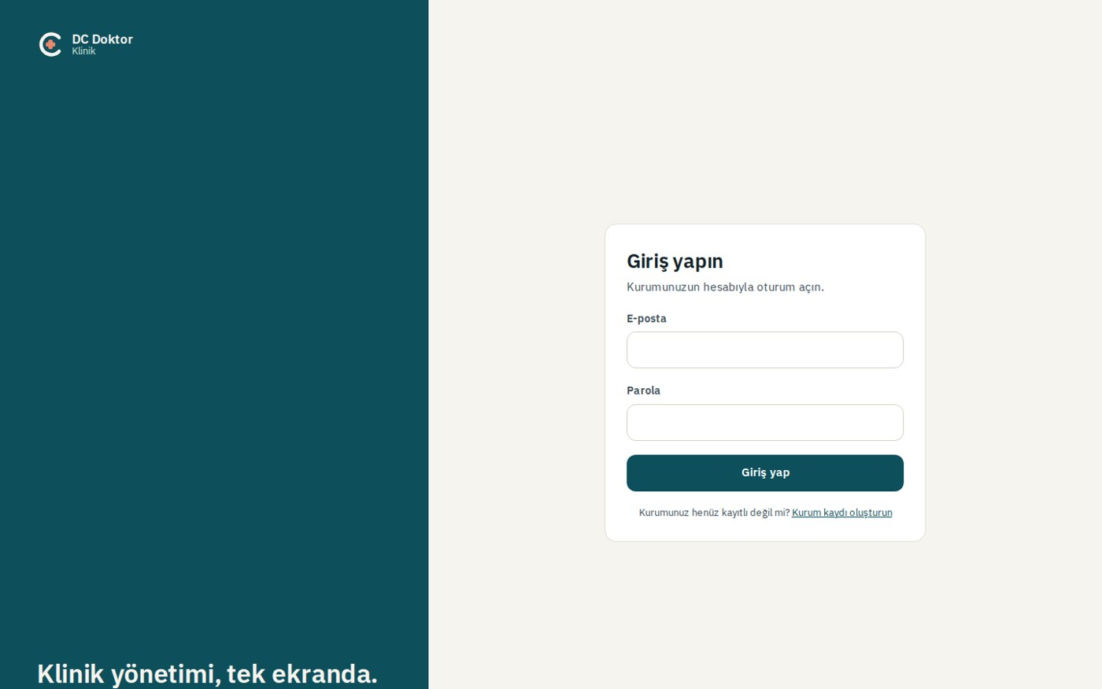
Giriş ve oturum
Kök adres oturum yoksa giriş ekranına yönlendirir.
E-posta + parola ile giriş. Parolalar Argon2 ile özetlenir, düz saklanmaz.
Oturum 8 saat; anahtar httpOnly, SameSite=Strict çerezde tutulur — sayfa betiği anahtara erişemez.
Başarılı ve başarısız girişler denetim izine yazılır.
Rol değişikliği ve hesap kapatma bir sonraki istekte geçerli olur (yetki her istekte veritabanından okunur, anahtara güvenilmez).
“Çıkış yap” çerezi siler.
Yeni kurum: “Kurum kaydı oluşturun” bağlantısı sihirbazı açar.
DC Doktor Klinik · Ürün sunumu
16

Slide 17
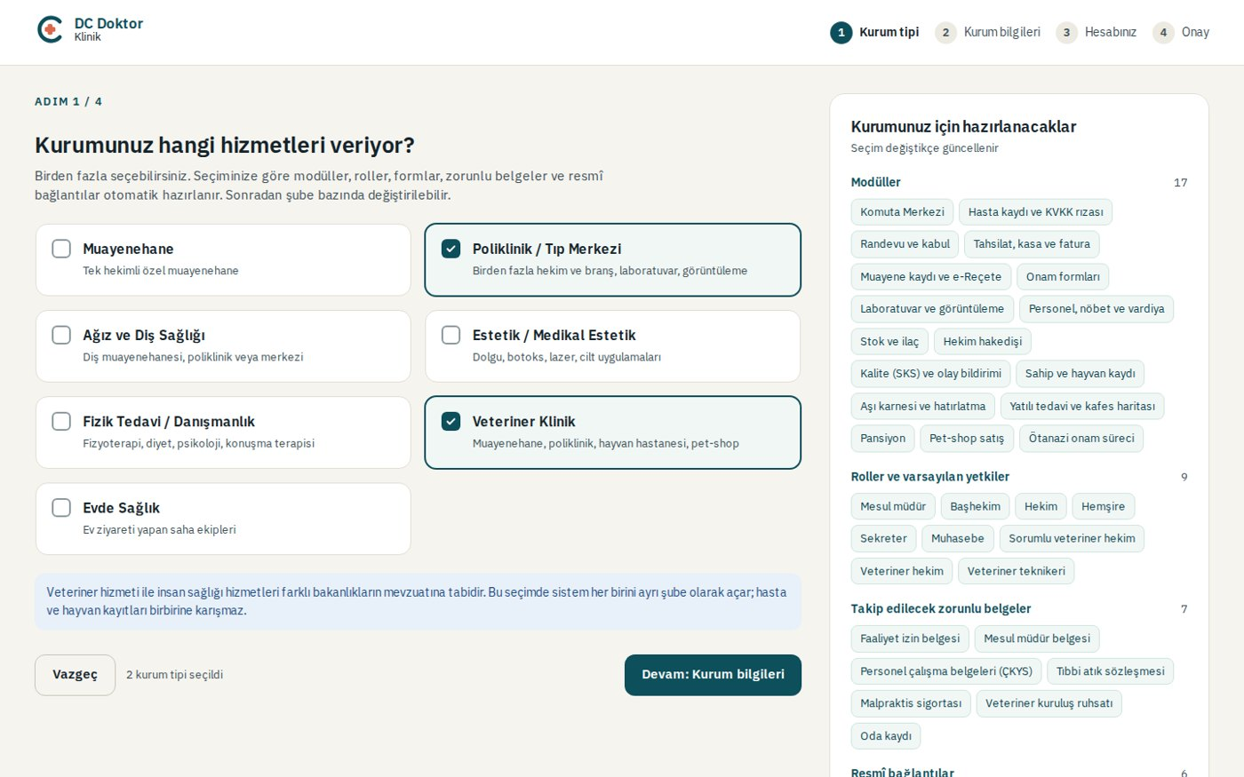
Kayıt sihirbazı — adım 1: kurum tipi
Birden çok hizmet seçilebilir; sağ panel seçime göre modülleri, rolleri, belgeleri ve entegrasyonları anında gösterir.
7 kurum tipi: muayenehane, poliklinik/tıp merkezi, ağız-diş, estetik, fizik tedavi/danışmanlık, veteriner, evde sağlık.
Sağ panel (önizleme): açılacak modüller, roller, takip edilecek zorunlu belgeler, resmî entegrasyonlar.
Veteriner + insan sağlığı birlikte seçilirse “ayrı şube olarak açar” uyarısı çıkar; sistem iki şube oluşturur.
Adımlar: 1 Kurum tipi → 2 Kurum bilgileri → 3 Hesabınız → 4 Onay.
DC Doktor Klinik · Ürün sunumu
17

Slide 18
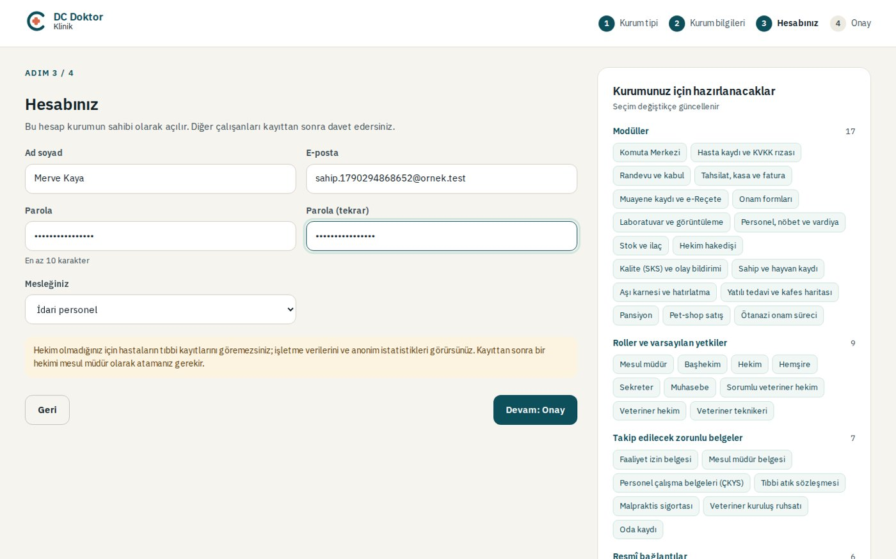
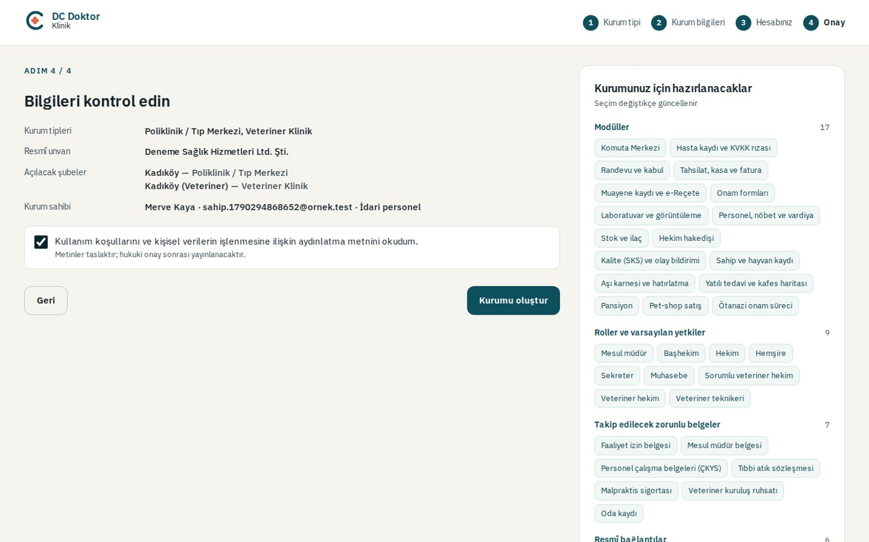
Kayıt sihirbazı — adım 2–4
Kurum bilgileri, kurucu hesap ve son kontrol.
Adım 2: resmî unvan, vergi no, ilk şubenin adı.
Adım 3: kurucunun adı, e-postası, parolası (en az 10 karakter, tekrar) ve mesleği. Hekim olmayan kurucuya “tıbbi kayıtları göremezsiniz” bilgisi gösterilir.
Adım 4: tüm seçimlerin özeti ve açılacak şubeler; kullanım koşulları ve aydınlatma onayı zorunlu. “Kurumu oluştur” ile kurucuya kurum sahibi rolü (hekimse ayrıca hekim) verilir ve Komuta Merkezi açılır.
DC Doktor Klinik · Ürün sunumu
18

Slide 19
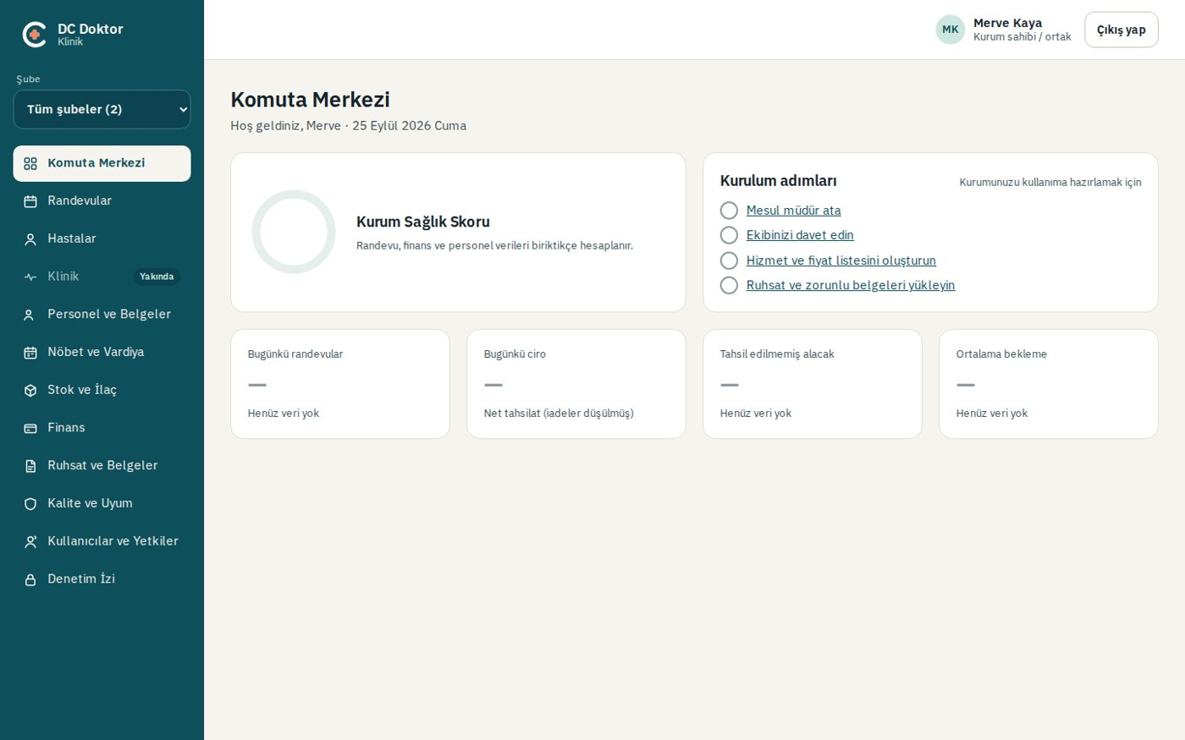
Panel yapısı ve menü
Sol menü yalnızca kişinin yetkisi olan modülleri gösterir; üstte şube seçici, sağ üstte kullanıcı ve çıkış.
Menü | Kim görür (izin)
Komuta Merkezi | Herkes (göstergeler: komuta.goruntule)
Randevular | randevu.goruntule
Hastalar | hasta.demografik.goruntule
Personel ve Belgeler | Herkes (yetkisiz → kendi kartı “Belgelerim”)
Nöbet ve Vardiya | Herkes (taslak yalnız planlayana)
Stok ve İlaç | stok, tıbbi kayıt yazma veya narkotik yetkisi
Finans | finans.goruntule / tahsilat / fiyat
Ruhsat ve Belgeler | belge.kurum.yonet veya komuta
Kalite ve Uyum | olay.bildir (herkes)
Kullanıcılar ve Yetkiler | kullanıcı / sağlık rolü / mesul atama
Denetim İzi | denetim.goruntule
Şube seçici: “Tüm şubeler” konsolide görünüm verir. Başlangıçta: daha önce seçilen şube → şubeye bağlı rolünüzün şubesi → tek şube varsa o. Tüm şubelerde geçerli roller her şubede de geçerlidir. Klinik henüz “Yakında” rozetli.
DC Doktor Klinik · Ürün sunumu
19

Slide 20
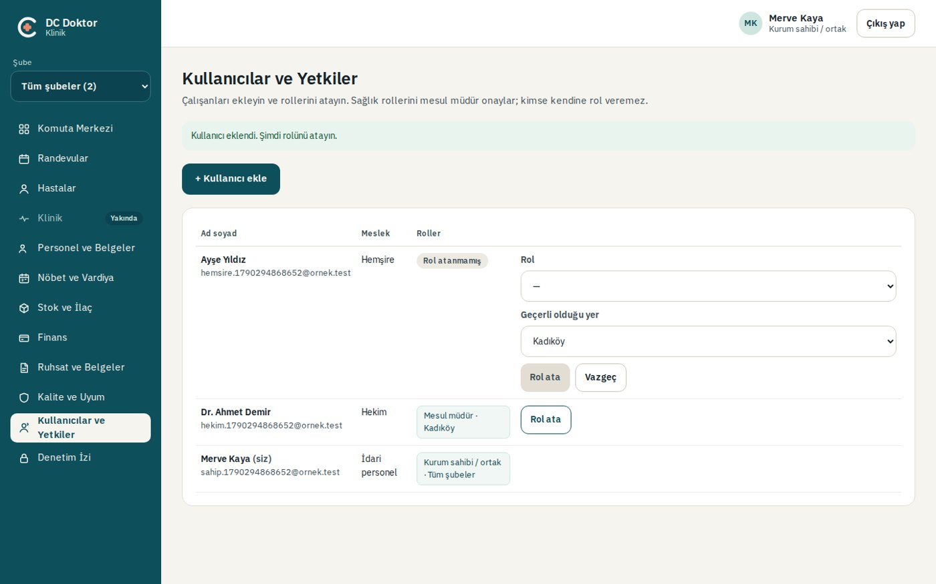
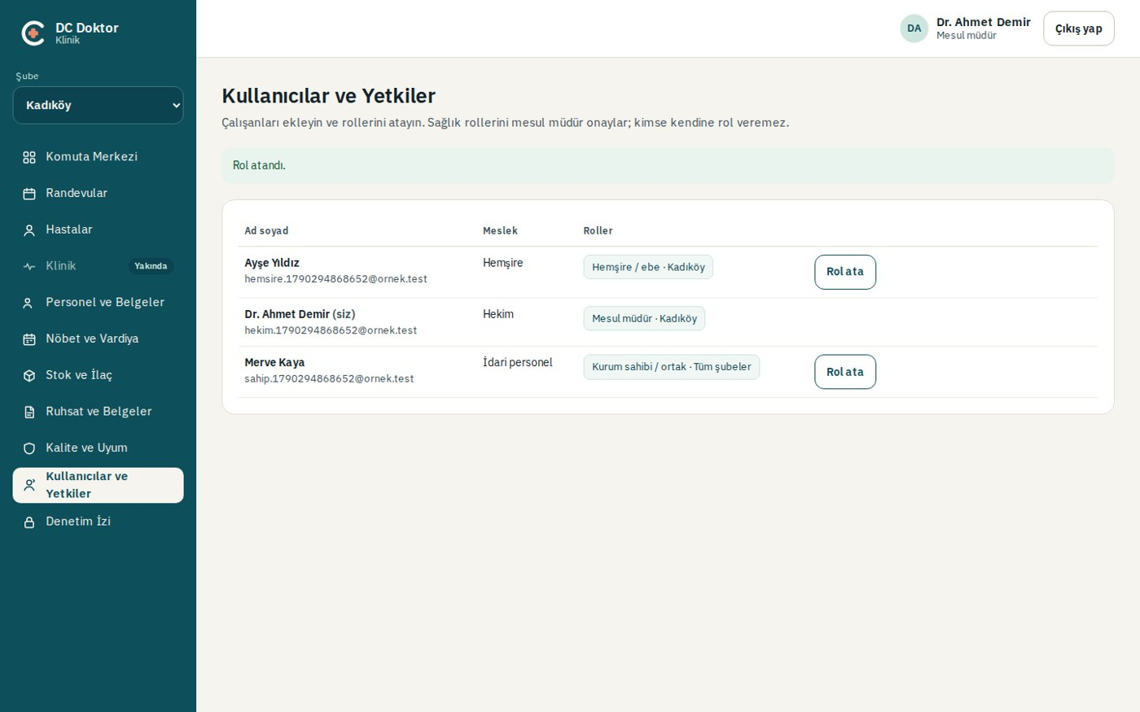
Kullanıcı ekleme ve rol atama
“Kullanıcılar ve Yetkiler” ekranı. Her kişi için ad, e-posta, meslek ve geçici parola girilir; rol ayrıca atanır.
Meslek listesi: Hekim, Diş hekimi, Veteriner hekim, Hemşire, Ebe, Sağlık teknikeri / teknisyeni, Veteriner sağlık teknikeri, Psikolog, Diyetisyen, Fizyoterapist, Eczacı, Estetisyen / güzellik uzmanı, İdari personel, Destek personeli.
Rol seçeneği mesleğe göre süzülür: hemşireye hekim veya mesul müdür rolü önerilmez. Atayanın yetkisi yetmeyen roller pasif ve gerekçeli görünür (ör. “mesul müdür atar”).
Kapsam: rol bir şubeye veya tüm şubelere verilir. Reddedilen atama denemeleri de denetim izine yazılır.
Geçici parola kişiye güvenli yoldan iletilir (e-posta daveti sonraki adımda).
DC Doktor Klinik · Ürün sunumu
20

Slide 21
Rol kataloğu (15 rol)
Her rol bir izin paketidir; izinler ayrıca meslek kuralından geçer.
Rol | Açıklama | Atanabilen meslek | Kim atar
Kurum sahibi / ortak | İşletme verisinin tamamını görür; tıbbi veriyi yalnızca anonim/toplu görür. | Tüm meslekler | Kayıtta otomatik
Genel müdür / işletme müdürü | Günlük operasyonun sahibi; tıbbi veriyi yalnızca anonim/toplu görür. | Tüm meslekler | Kullanıcı yöneticisi
Mesul müdür | Kuruluşun mevzuata uygun çalışmasından Bakanlığa karşı sorumlu hekim. | Hekim, Diş hekimi, Veteriner hekim | Kurum sahibi
Başhekim / tıbbi direktör | Klinik protokoller, hekim görevlendirme ve tıbbi kayıt kalitesi. | Hekim, Diş hekimi, Veteriner hekim | Mesul müdür
Hekim | Kendi hastaları için tam tıbbi kayıt, tanı, reçete, rapor, onam; kontrol randevusu verme. | Hekim, Diş hekimi, Veteriner hekim | Mesul müdür
Başhemşire / sorumlu hemşire | Hemşire ve yardımcı sağlık personelinin planı, ilaç uygulama denetimi. | Hemşire, Ebe | Mesul müdür
Hemşire / ebe | Hekim istemli uygulama, vital bulgu, hemşirelik notu. Reçete yazamaz, tanı koyamaz. | Hemşire, Ebe | Mesul müdür
Diğer sağlık personeli | Tekniker, psikolog, diyetisyen, fizyoterapist, veteriner teknikeri: kendi alan kayıtları. | Sağlık teknikeri / teknisyeni, Veteriner sağlık teknikeri, Psikolog, Diyetisyen, Fizyoterapist, Eczacı | Mesul müdür
Hasta kabul / sekreter | Kayıt, randevu, kabul, tahsilat. Tanı ve muayene notlarını göremez. | Tüm meslekler | Kullanıcı yöneticisi
Muhasebe / finans | Fatura, tahsilat, gider, hakediş. Tıbbi notları göremez. | Tüm meslekler | Kullanıcı yöneticisi
Satın alma / depo sorumlusu | Tedarikçi, sipariş, mal kabul, sayım, son kullanma tarihi. | Tüm meslekler | Kullanıcı yöneticisi
İnsan kaynakları | Özlük, sözleşme, izin, belge takibi. | Tüm meslekler | Kullanıcı yöneticisi
Kalite sorumlusu | SKS göstergeleri, olay bildirimleri, DÖF, iç denetim. | Tüm meslekler | Kullanıcı yöneticisi
Destek personeli | Temizlik, güvenlik, hasta bakıcı, şoför: görev ve vardiya. Hasta verisi yok. | Tüm meslekler | Kullanıcı yöneticisi
Bilgi işlem / sistem yöneticisi | Teknik ayarlar. Tıbbi veriye erişemez. | Tüm meslekler | Kullanıcı yöneticisi
DC Doktor Klinik · Ürün sunumu
21

Slide 22
Yetki matrisi — klinik
G: görüntüle · Y: yaz/yönet · D: tüm kayıtları denetim amaçlı. İşaretler rolden gelir; meslek uygun değilse izin yine verilmez.
Rol | Komuta | Hasta | Tıbbi kayıt | Tanı/reçete/rapor | Onam | Randevu | Anonim istatistik | Olay bildir
Kurum sahibi / ortak | ✓ | G | — | — | — | G | ✓ | ✓
Genel müdür / işletme müdürü | ✓ | G | — | — | — | G Y | ✓ | ✓
Mesul müdür | ✓ | G Y | D | — | — | G | ✓ | ✓
Başhekim / tıbbi direktör | ✓ | G Y | G Y D | ✓ | Al | G Y | ✓ | ✓
Hekim | — | G Y | G Y | ✓ | Al | G Y | — | ✓
Başhemşire / sorumlu hemşire | — | G | G Y | — | Al | G | — | ✓
Hemşire / ebe | — | G | G Y | — | — | G | — | ✓
Diğer sağlık personeli | — | G | G Y | — | — | G | — | ✓
Hasta kabul / sekreter | — | G Y | — | — | Sun | G Y | — | ✓
Muhasebe / finans | — | — | — | — | — | — | — | ✓
Satın alma / depo sorumlusu | — | — | — | — | — | — | — | ✓
İnsan kaynakları | — | — | — | — | — | — | — | ✓
Kalite sorumlusu | — | — | — | — | — | — | ✓ | ✓
Destek personeli | — | — | — | — | — | — | — | ✓
Bilgi işlem / sistem yöneticisi | — | — | — | — | — | — | — | ✓
DC Doktor Klinik · Ürün sunumu
22
Notes:
Tıbbi kayıt görüntüleme ayrıca tedavi ilişkisi şartına bağlıdır: izin olsa bile hekim yalnızca kendi hastasının kaydını açar; diğer durumlar gerekçeli acil erişim veya denetim yetkisiyle mümkündür.

Slide 23
Yetki matrisi — yönetim
Ö: öneri (onaya düşer) · O: onay · P: planla · İ: iade/iptal onayı · T: tahsilat.
Rol | Finans | Fiyat | Personel | Kurum belgesi | Nöbet | Stok | Narkotik | Kalite | Kullanıcı/rol | Denetim/ayar
Kurum sahibi / ortak | G İ | Ö O | G Y | Y | — | G | — | — | İdari Mesul | İz Ayar
Genel müdür / işletme müdürü | G İ | Ö | G Y | Y | P O | G Y | — | — | İdari | İz Ayar
Mesul müdür | — | — | G Y | Y | O | G | ✓ | ✓ | Sağlık | İz Ayar
Başhekim / tıbbi direktör | — | — | G | — | P O | — | — | ✓ | — | —
Hekim | — | — | — | — | — | — | — | — | — | —
Başhemşire / sorumlu hemşire | — | — | G | — | P | G | ✓ | — | — | —
Hemşire / ebe | — | — | — | — | — | — | — | — | — | —
Diğer sağlık personeli | — | — | — | — | — | — | — | — | — | —
Hasta kabul / sekreter | T | — | — | — | — | — | — | — | — | —
Muhasebe / finans | G T | — | — | — | — | — | — | — | — | —
Satın alma / depo sorumlusu | — | — | — | — | — | G Y | — | — | — | —
İnsan kaynakları | — | — | G Y | — | P | — | — | — | — | —
Kalite sorumlusu | — | — | — | — | — | — | — | ✓ | — | İz
Destek personeli | — | — | — | — | — | — | — | — | — | —
Bilgi işlem / sistem yöneticisi | — | — | — | — | — | — | — | — | — | Ayar
DC Doktor Klinik · Ürün sunumu
23

Slide 24
Yetki nasıl hesaplanır?
Her API isteğinde aynı dört adım uygulanır.
1
Kimlik
2
Güncel roller
3
Şube bağlamı
4
Meslek ve askı
Çerezdeki veya Bearer başlığındaki anahtar doğrulanır. Geçersizse 401.
Kişinin mesleği, aktifliği ve rol atamaları veritabanından okunur (anahtardaki bilgiye güvenilmez).
İstekteki şube (x-sube-id) için geçerli roller: o şubeye veya tüm şubelere verilenler.
Rolün izinleri mesleğe uygunluk kuralından geçer; süresi dolmuş zorunlu belge varsa ilgili izinler düşülür.
İzin seviyesi | Kimlere verilebilir | Örnek izinler
hekim | Hekim, Diş hekimi, Veteriner hekim | tani.koy, recete.yaz, rapor.yaz, tibbi.kayit.denetim, yetki.saglik.onayla
sağlık | Hekim, Diş hekimi, Veteriner hekim, Hemşire, Ebe, Sağlık teknikeri / teknisyeni, Veteriner sağlık teknikeri, Psikolog, Diyetisyen, Fizyoterapist, Eczacı | tibbi.kayit.goruntule / yaz, onam.al, narkotik.yonet
serbest | Tüm meslekler | hasta.kaydet, randevu, finans, stok, personel, kalite, denetim…
Reddedilen her istek “Yetkisiz erişim denemesi” olarak eksik izinlerle birlikte denetim izine yazılır. Belge askısından kaynaklı retlerde kullanıcıya “Zorunlu belgenizin süresi doldu” mesajı gösterilir.
DC Doktor Klinik · Ürün sunumu
24

Slide 25
04
Komuta Merkezi
Hasta kaydı ve KVKK
Hasta kartı
Randevu ve kabul
Muayene kaydı
İmza ve acil erişim
Hizmet ve fiyat
Tahsilat, iade, kasa
Günlük operasyon
Kliniğin bir günü: Komuta Merkezi’nden başlayıp hasta kaydı, randevu, kabul, muayene ve tahsilata; gün sonu kasa kapanışına kadar.

Slide 26
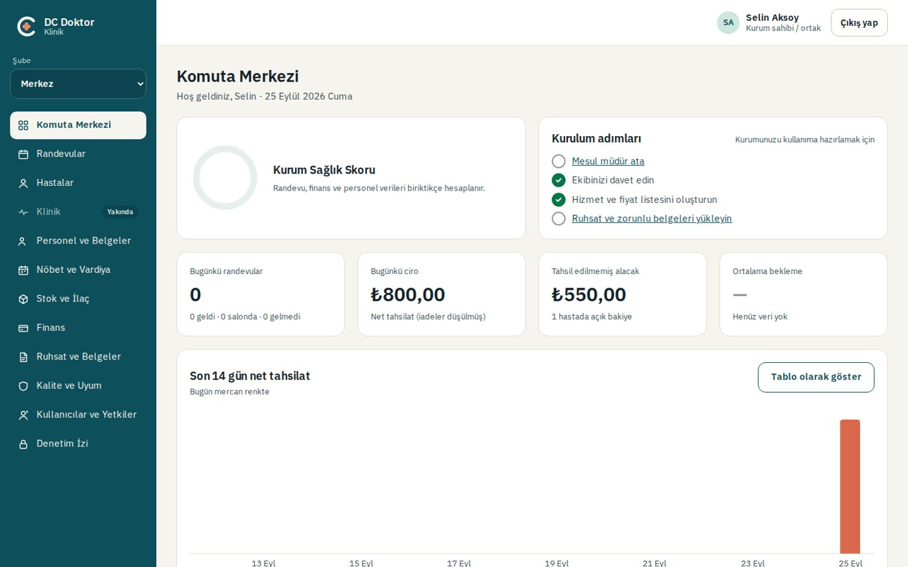
Komuta Merkezi
Kurumun anlık durumu tek ekranda. Yalnızca toplu sayılar gösterilir; hasta adı veya tıbbi içerik yok.
Göstergeler: bugünkü randevu (geldi / salonda / gelmedi), bugünkü net ciro, tahsil edilmemiş alacak ve kaç hastada, ortalama bekleme (geliş → muayeneye alınma).
Son 14 gün net tahsilat grafiği: bugün mercan renkte; üzerine gelince tutar; “Tablo olarak göster” ile erişilebilir tablo.
Kurulum adımları: mesul müdür ata, ekibi davet et, hizmet/fiyat listesi, ruhsat ve zorunlu belgeler — tamamlandıkça işaretlenir.
Yapılacaklar ve alarmlar, Görevlerim (30 günlük nöbet/vardiya) kartları.
Şube seçimine göre tek şube veya tüm şubeler.
Göstergeleri görme yetkisi olmayan kişi rollerini, alarmlarını ve görevlerini görür.
DC Doktor Klinik · Ürün sunumu
26

Slide 27
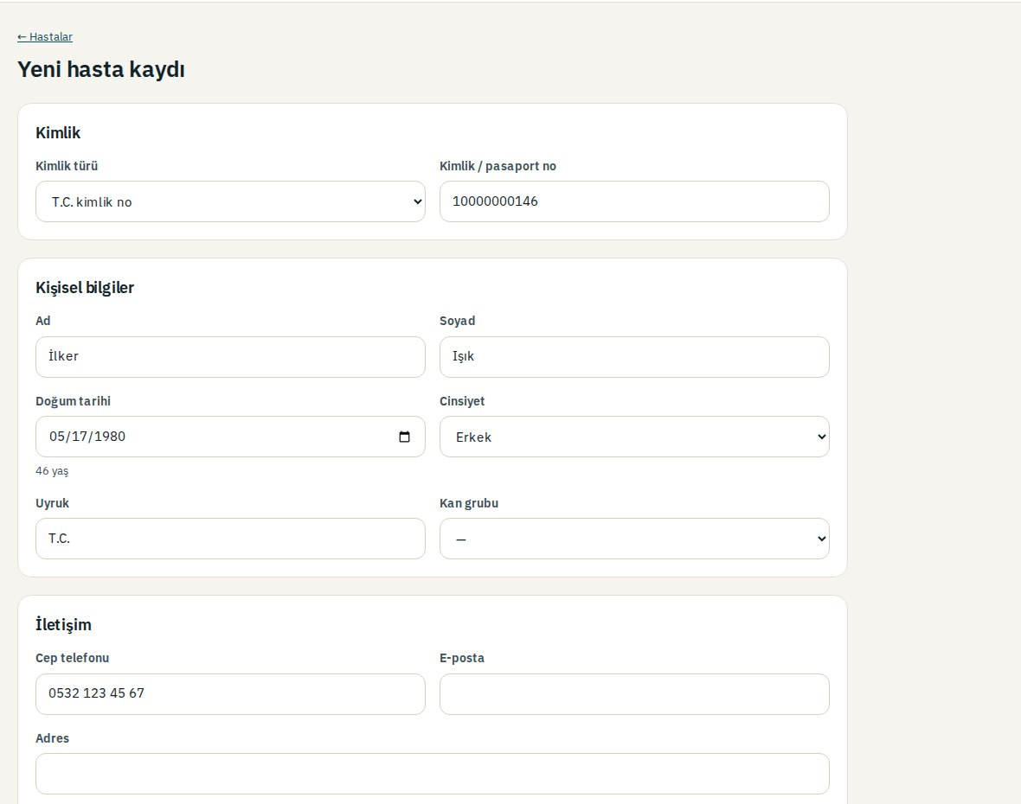
Hasta kaydı ve KVKK
“Hastalar → Yeni hasta”. Hasta kaydı işletme genelinde tektir; hangi şubeye gelirse gelsin aynı kart kullanılır.
Kimlik türleri: T.C. kimlik no · Yabancı kimlik no (99…) · Pasaport · Kimliksiz / geçici kayıt (acil).
T.C. kimlik no resmî algoritmayla doğrulanır; AES-256-GCM ile şifreli saklanır, ekranda maskeli (123******45) görünür. Tekillik şifreli alanda “kör indeks” (HMAC) ile sağlanır.
Mükerrer önleme: aynı kimlik no → mevcut karta yönlendirme; aynı ad-soyad-doğum tarihi → “benzer kayıt var” uyarısı.
Kişisel ve iletişim: ad, soyad, doğum tarihi, cinsiyet, uyruk, kan grubu, telefon, e-posta, adres, tercih edilen kanal (SMS, E-posta, Telefon, WhatsApp), acil durum kişisi, yasal temsilci.
KVKK aydınlatma zorunlu: metin sürümü ve sunum kanalı (Yüz yüze, ıslak imzalı form, Tablet üzerinde imza, SMS doğrulama kodu, Hasta portalı / mobil uygulama) kaydedilir; onaylanmadan kayıt oluşmaz.
Veteriner şubesi: sahip + hayvan kaydı (Kedi, Köpek, Kuş, Tavşan, Kemirgen, Sürüngen, At, Büyükbaş, Küçükbaş, Diğer), mikroçip tekil.
DC Doktor Klinik · Ürün sunumu
27

Slide 28
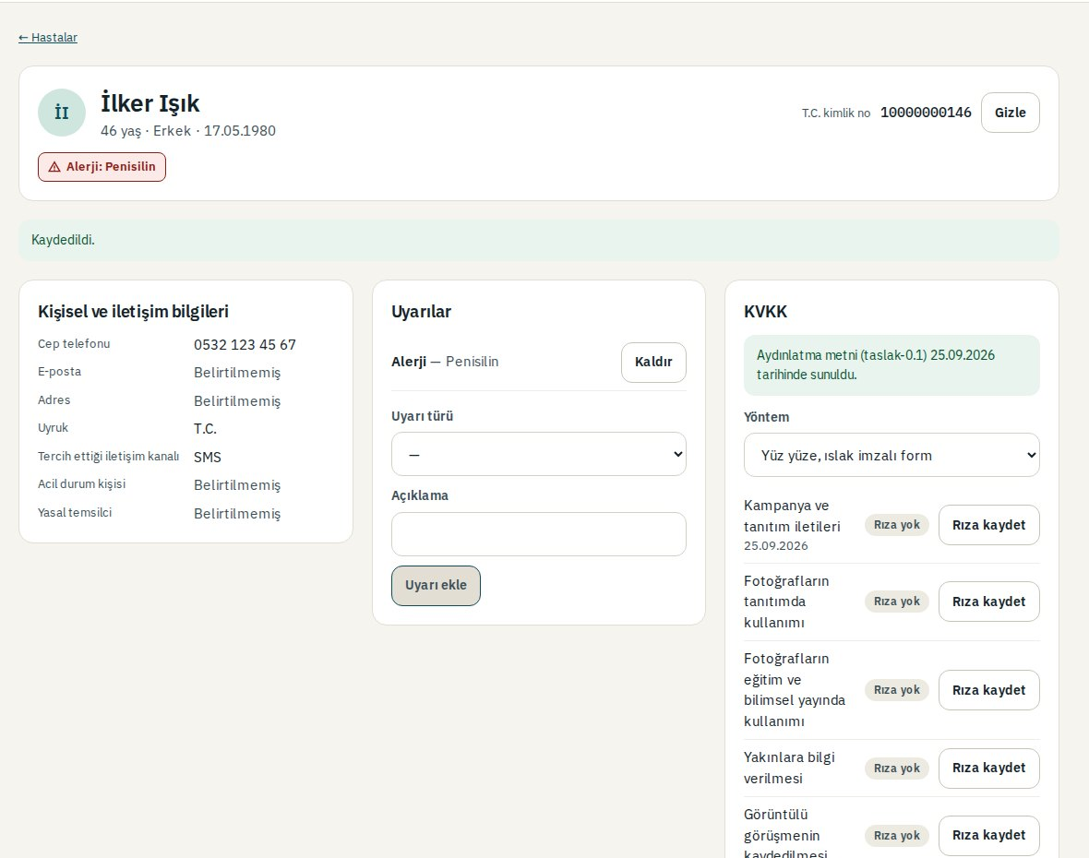
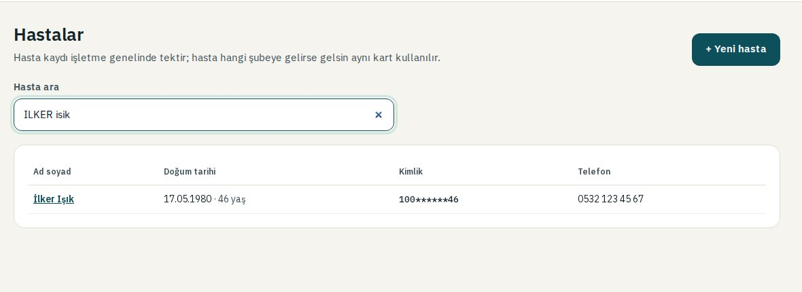
Hasta kartı, arama, uyarılar ve açık rıza
Kartı kimin ne kadar gördüğü role göre değişir; her görüntüleme kayda geçer.
Uyarı | Kim görür
Alerji | Klinik personel
Kan sulandırıcı kullanıyor | Klinik personel
Bulaşıcı hastalık / izolasyon | Klinik personel
Düşme riski | Klinik personel
İmplant / kalp pili | Klinik personel
Gebelik / emzirme | Klinik personel
Diğer klinik uyarı | Klinik personel
Şiddet / agresyon geçmişi | Herkes
Özel ihtiyaç (tekerlekli sandalye, tercüman…) | Herkes
Ödeme sorunu | Kabul / tahsilat
Diğer idari uyarı | Kabul / tahsilat
Arama: ad soyad, telefon veya TC ile; Türkçe karakterden bağımsız (“ILKER” → İlker). 0 ile başlayan 11 hane telefon sayılır.
Açık kimlik no ayrı düğmeyle, gerekçesiz değil — her gösterim kayıtlı.
Açık rızalar (ver / geri çek, tarihli): Kampanya ve tanıtım iletileri; Fotoğrafların tanıtımda kullanımı; Fotoğrafların eğitim ve bilimsel yayında kullanımı; Yakınlara bilgi verilmesi; Görüntülü görüşmenin kaydedilmesi; Yurt dışına aktarım.
Kart bölümleri: kişisel/iletişim, uyarılar, KVKK, muayene geçmişi, hesap.
DC Doktor Klinik · Ürün sunumu
28

Slide 29
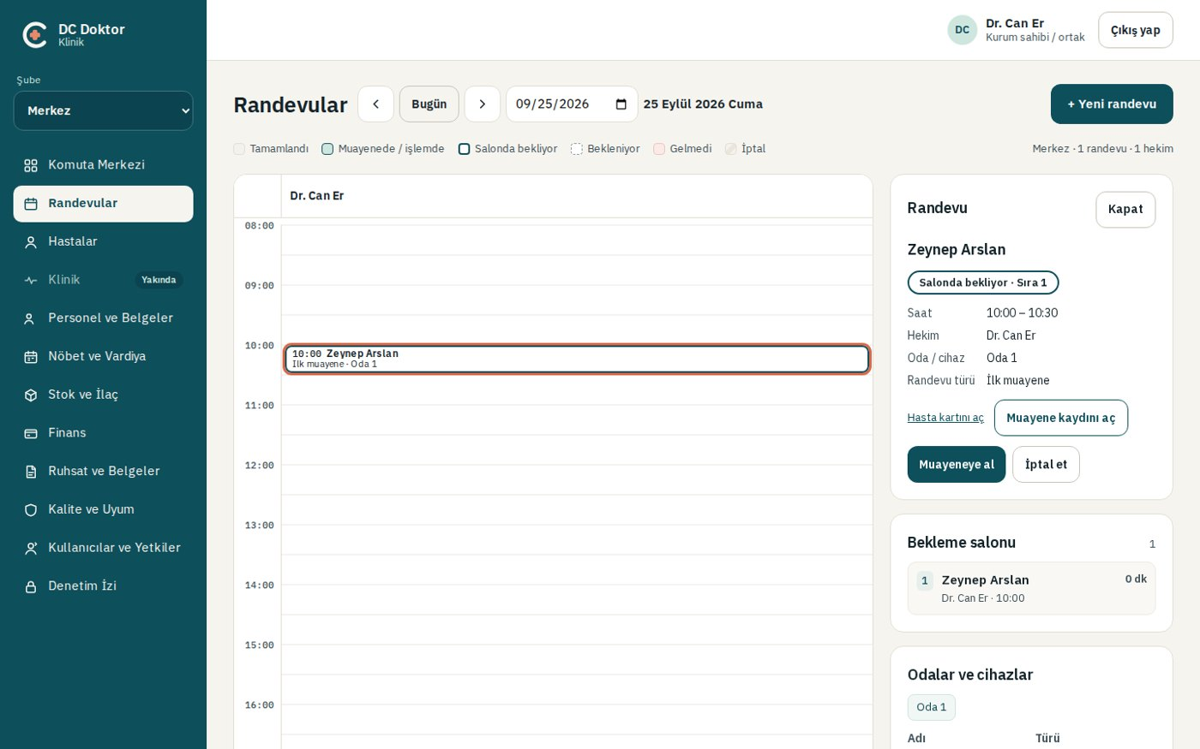
Randevu, kabul ve bekleme salonu
“Randevular”: gün seçilir; hekim sütunlarında saat ızgarası, sağda seçili randevu, bekleme salonu ve odalar.
Yeni randevu: hasta arama, hekim (randevu alabilen meslekler: hekim, diş hekimi, veteriner, psikolog, diyetisyen, fizyoterapist), oda/cihaz, saat, süre, tür (İlk muayene, Kontrol, İşlem, Seans, Aşı, Ev ziyareti, Online görüşme).
Çakışma engeli: aynı hekime veya aynı oda/cihaza aynı saatte ikinci randevu veritabanı düzeyinde reddedilir (iptal/gelmedi yer tutmaz).
Kaynaklar: Muayene odası, Diş ünitesi, Cihaz (lazer, röntgen…), Kafes / bölme, İşlem / ameliyat salonu, Araç (evde sağlık).
Durum akışı: Bekleniyor → Salonda (kabul, günlük sıra no) → Muayenede → Tamamlandı; ya da Gelmedi / İptal. Geri dönüş yok.
Taşıma yalnız henüz gelinmemiş randevuda. Bekleme süresi Komuta Merkezi’ne akar. Günler Türkiye saatiyle hesaplanır.
DC Doktor Klinik · Ürün sunumu
29

Slide 30
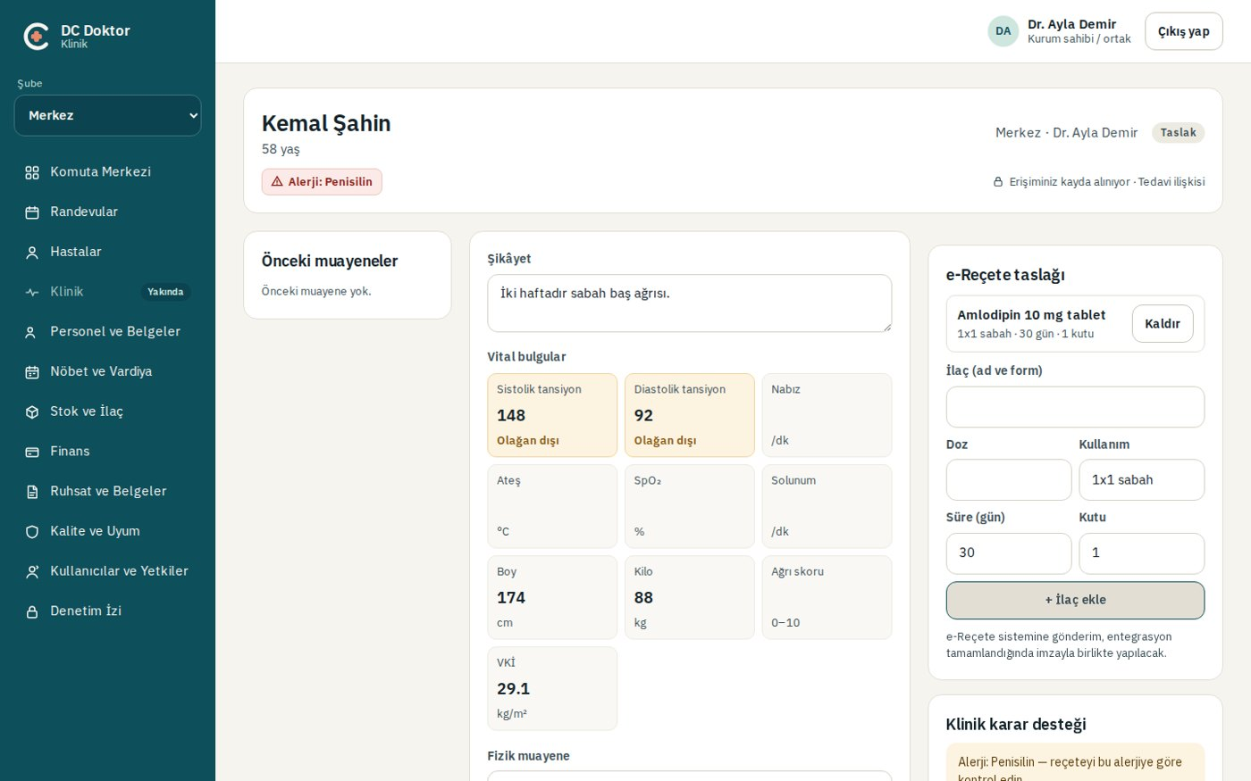
Muayene kaydı
Randevu “Muayene kaydını aç” ile açılır. Kayıt otomatik taslak olarak kaydedilir.
Tedavi ilişkisi şartı: (1) hekimin kendi hastası (365 gün içinde randevusu veya kendi muayenesi), (2) bugün şubede randevusu olan hastada hekim dışı sağlık personeli, (3) gerekçeli acil erişim, (4) denetim yetkisi. Ekranda erişim nedeni yazar.
Hemşire: şikâyet ve vital bulgu girer; tanı ve reçete giremez.
Vitaller: tansiyon, nabız, ateş, SpO₂, solunum, boy, kilo, ağrı. VKİ otomatik; olağan dışı değer uyarısı (ör. sistolik 90–139 dışı).
Tanı: ICD-10 arama (56 sık kod ile başlangıç), ön/kesin tanı, birincil tanı.
e-Reçete taslağı: ilaç + kullanım; hastanın alerjisiyle çakışan ilaçta kırmızı uyarı.
Klinik karar desteği alerji ve olağan dışı vitalleri toplar. Tanı olmadan imza düğmesi kapalı.
DC Doktor Klinik · Ürün sunumu
30

Slide 31
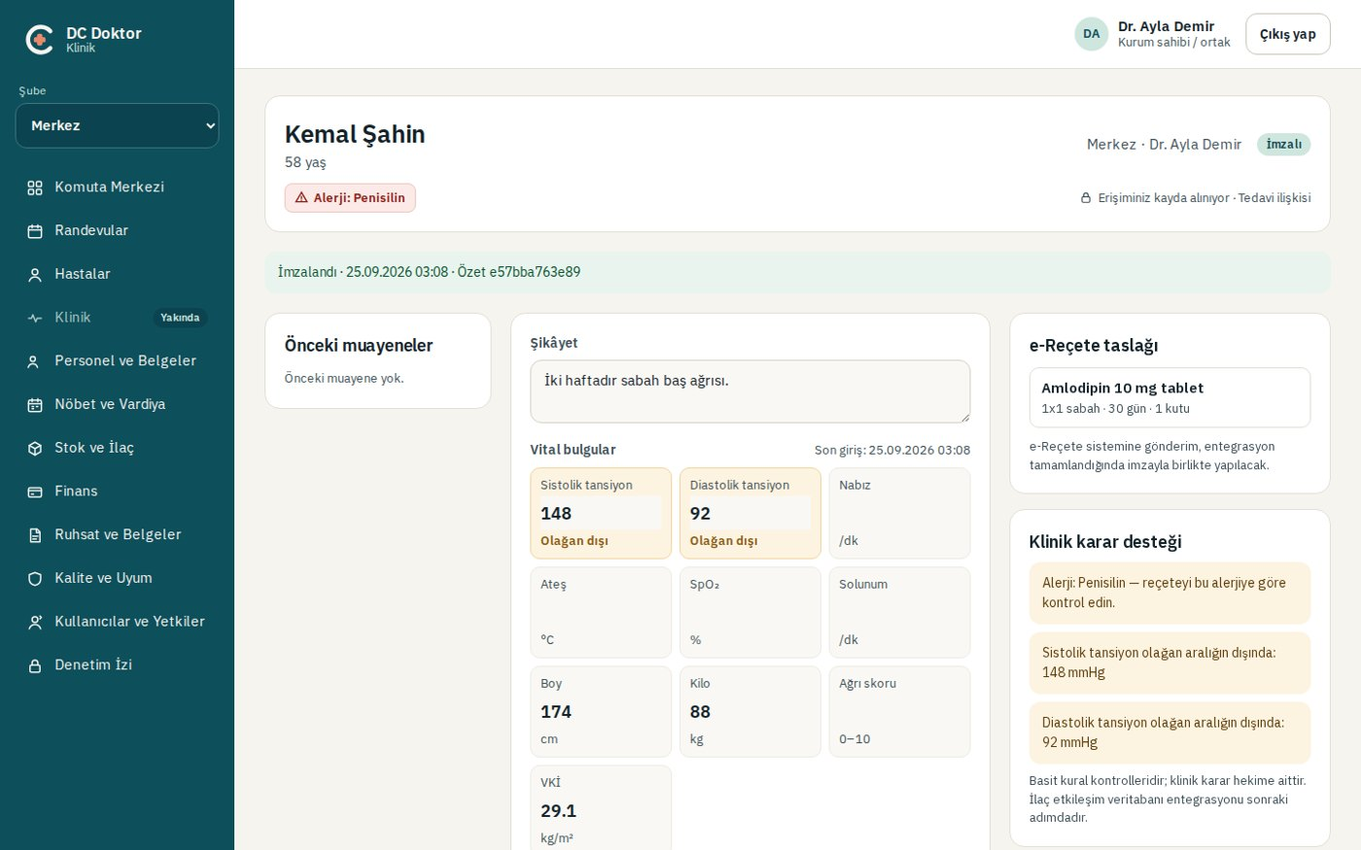
İmza, kilit, ek not ve acil erişim
İmzalanan tıbbi kayıt değiştirilemez; düzeltme ek notla yapılır.
Parolalı imza: hekim parolasını yeniden girer; yanlış parola reddedilir ve kayda geçer.
İçerik özeti: imza anında kaydın SHA-256 özeti saklanır (“Özet …”).
Kilit: imzalı kayıt veritabanı tetikleyicisiyle kilitlenir; arayüz alanları kapatır.
Ek not: imzadan sonra yalnızca tarih-saatli ek not eklenebilir.
Acil erişim (break-the-glass): tedavi ilişkisi yoksa gerekçe seçilir (Acil müdahale, Konsültasyon, Nöbet / hasta devri) + açıklama; 4 saat geçerli. Denetim izinde kırmızı “ACİL ERİŞİM”.
Hasta kartında muayene geçmişi; her liste ve kayıt görüntülemesi kayıtlı.
DC Doktor Klinik · Ürün sunumu
31

Slide 32
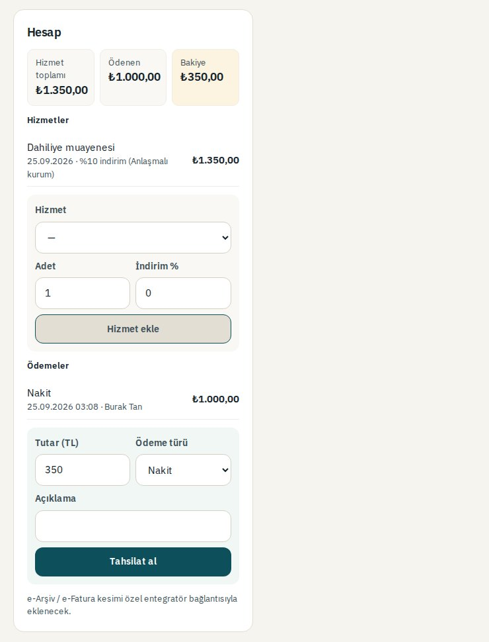
Hizmet kataloğu, fiyat onayı ve hasta hesabı
Fiyatlar kuruş hassasiyetinde, KDV dahil tutulur. Fiyat değişikliği dört göz ilkesiyle işler.
Hizmet ve fiyat
Hasta hesabı
Alanlar: kod, ad, kategori (Muayene, İşlem / girişim, Tetkik, Seans / paket, Malzeme / ilaç, Diğer), KDV (%0, %1, %10, %20), fiyat.
Kurum sahibi fiyatı doğrudan yayınlar; genel müdürünki onaya düşer.
Talep eden onaylayamaz.
Kalem: hizmet, adet, indirim %; net tutar düğmede görünür.
%20 üstü indirim yalnız iade/iptal onay yetkisiyle; gerekçe zorunlu.
Kalem iptali yöneticide, gerekçeli; satır silinmez.
Hesap özeti ve tahsilat formu
Özet: hizmet toplamı, ödenen, bakiye (fazla ödeme “avans” olarak görünür).
Tahsilat formu kalan bakiyeyle otomatik dolar; ödeme türü: Nakit, Kredi / banka kartı, Havale / EFT, Diğer; açıklama.
Ödemeler listesi: tarih-saat, alan kişi; iade satırları eksi tutarla.
Tahsilatı alan kişiye iade düğmesi gösterilmez (görevler ayrılığı).
e-Arşiv / e-Fatura özel entegratör bağlantısıyla eklenecek (K12).
DC Doktor Klinik · Ürün sunumu
32

Slide 33
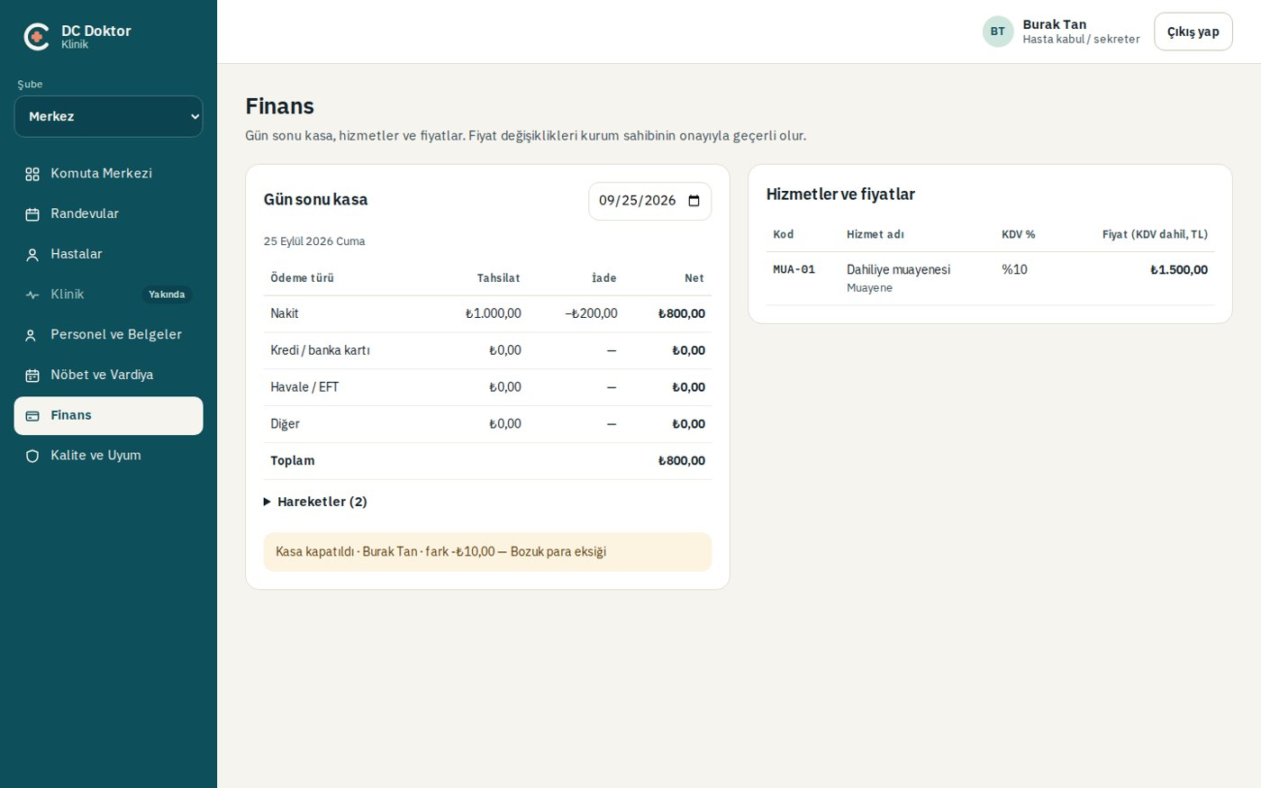
Tahsilat, iade ve gün sonu kasa
“Finans” ekranı: gün seçilir; kasa şube bazında tutulur.
Kasa tablosu: ödeme türüne göre tahsilat, iade, net; genel toplam.
Hareketler: saat, hasta (karta bağlantı), ödeme türü, alan kişi, tutar, açıklama.
İade: yetkili yönetici, tahsilatı alan değilse; tutar + neden; toplam iade tahsilatı aşamaz. İade ters (eksi) kayıttır.
Kasa kapanışı: kasada olması gereken nakit hesaplanır; sayılan nakit girilir. Fark varsa açıklama zorunlu. Farklı kapanış denetim izinde ayrıca işaretlenir.
Kapanan güne yeni tahsilat veya iade girilemez.
Hizmetler bölümü: hizmet ekle, fiyatı değiştir, onay bekleyen fiyatları onayla/reddet.
DC Doktor Klinik · Ürün sunumu
33

Slide 34
05
Personel listesi ve kartı
Belge süreleri ve askıya alma
Ruhsat ve kurum belgeleri
Nöbet çizelgesi
Onay ve izinler
Stok ve ilaç
Narkotik ve lot izleme
Olay bildirimi
Şikâyet ve DÖF
Alarm motoru
Kurum yönetimi
Personelin belgeleri, nöbet düzeni, ilaç ve malzeme stoku ile kalite süreçleri — hepsi ortak alarm motoruna bağlı.

Slide 35
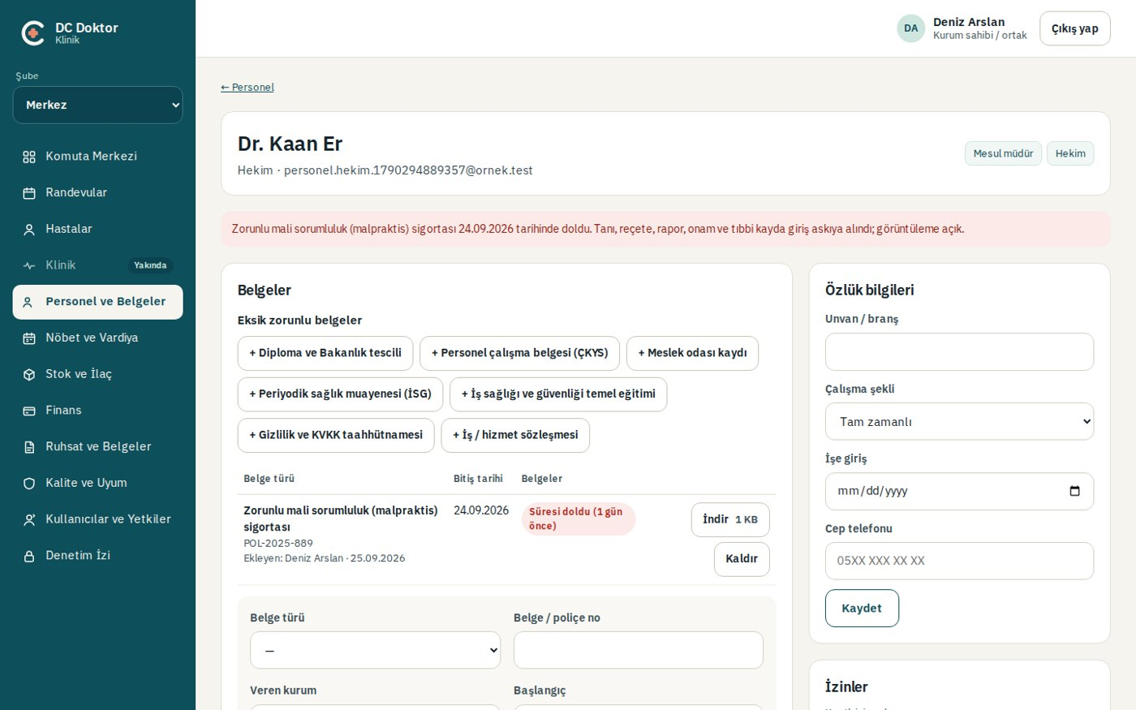
Personel listesi ve personel kartı
“Personel ve Belgeler”. Personel yetkisi olmayan kişi doğrudan kendi kartına (“Belgelerim”) gider.
Liste: ad, meslek/unvan, roller ve belge durumu rozetleri (dolmuş, kritik, yakın, uyarı, eksik, işlem askıda); “Yalnızca dikkat gerekenler” süzgeci; üstte toplam özet.
Kart: eksik zorunlu belgeler (tıklayınca form o türle dolar), güncel belgeler tablosu, geçmiş ve kaldırılanlar.
Özlük: unvan/branş, çalışma şekli (Tam zamanlı, Kısmi süreli, Serbest / sözleşmeli, Stajyer, Alt işveren (taşeron)), işe giriş, cep telefonu.
İzinler bölümü (bkz. nöbet).
Başkasının kartını açmak kayda geçer (“Personel kartı görüntülendi”).
DC Doktor Klinik · Ürün sunumu
35

Slide 36
Belge ekleme, dosya güvenliği ve kaldırma
Belge formu: tür, belge/poliçe no, veren kurum, başlangıç, bitiş, not ve dosya.
Kim ekler?
Dosya kuralları
Kaldırma ve geçmiş
Personel belgesi: personel yönetimi (sahip, genel müdür, mesul müdür, İK).
Kurum belgesi: kurum belgesi yöneticisi (sahip, genel müdür, mesul müdür).
Kişi kendi belgesini ekleyebilir; “kişinin kendisi ekledi” diye işaretlenir (K15).
PDF, JPEG, PNG; en çok 10 MB.
Tür dosyanın imzasından (ilk baytlar) belirlenir; uzantıya/beyana güvenilmez.
AES-256-GCM ile şifreli saklanır; SHA-256 özeti tutulur, indirmede doğrulanır.
Belge silinmez: gerekçeyle kaldırılır.
İçerik değiştirilemez (veritabanı tetikleyicisi).
Yenilenen belge yeni satırdır; en geç bitişli olan geçerlidir.
İndirme ve görünürlük
Personel belgesini kişinin kendisi ve personel yetkilileri; kurum belgesini kurum belgesi yöneticisi ve Komuta yetkilileri indirir.
Her indirme “Belge dosyası indirildi” olarak kayda geçer. Yanıt “nosniff” ve önbelleksiz gönderilir (tarayıcı içeriği yorumlamaz).
Başka kurumun belgesi hiçbir koşulda görünmez (satır düzeyi güvenlik; “bulunamadı” döner).
Belge türleri mesleğe göre listelenir; zorunlular önce gelir. Süreli türde bitiş tarihi zorunludur.
DC Doktor Klinik · Ürün sunumu
36

Slide 37
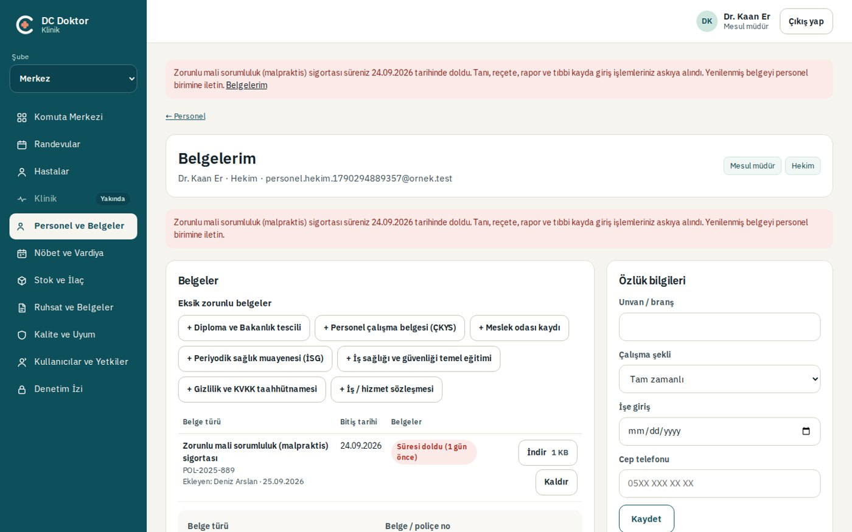
Belge süreleri ve işlemlerin askıya alınması
Uyarı eşikleri: personel 90/60/30/7 gün, kurum 120/60/30 gün kala.
Durum | Anlamı
Süresiz | Bitiş tarihi olmayan belge
Geçerli | İlk eşikten uzak
Uyarı (mavi) | İlk eşik içinde (≤90 / ≤120 gün)
Yakın (turuncu) | ≤30 gün
Kritik (kırmızı) | ≤7 gün, bugün doluyor veya doldu
Eksik | Zorunlu belge hiç yüklenmemiş
Malpraktis sigortası dolunca: tanı, reçete, rapor, onam ve tıbbi kayda giriş otomatik kapanır; görüntüleme açık kalır.
Hekim her sayfada kırmızı şerit görür (“Belgelerim” bağlantısıyla); denemeleri “belge süresi doldu” gerekçesiyle kayda geçer.
Yenilenmiş poliçe eklenince askı anında kalkar.
Hiç yüklenmemiş belge askıya almaz, yalnız alarm üretir: yeni kurum ilk gün kilitlenmesin (K15).
DC Doktor Klinik · Ürün sunumu
37

Slide 38
Personel belge kataloğu
Hangi belge kimde zorunlu, süreli mi, işlem askıya alır mı?
Belge | Süreli | Zorunlu olduğu meslekler | Askıya alır
Diploma ve Bakanlık tescili | Hayır | Hekim, Diş hekimi, Veteriner hekim, Hemşire, Ebe, Sağlık teknikeri / teknisyeni, Veteriner sağlık teknikeri, Psikolog, Diyetisyen, Fizyoterapist, Eczacı | —
Uzmanlık belgesi | Hayır | — (isteğe bağlı) | —
Personel çalışma belgesi (ÇKYS) | Hayır | Hekim, Diş hekimi, Hemşire, Ebe, Sağlık teknikeri / teknisyeni, Psikolog, Diyetisyen, Fizyoterapist, Eczacı | —
Meslek odası kaydı | Evet | Hekim, Diş hekimi, Veteriner hekim | —
Zorunlu mali sorumluluk (malpraktis) sigortası | Evet | Hekim, Diş hekimi | Tanı, reçete, rapor, onam, kayıt
Temel / ileri yaşam desteği sertifikası | Evet | — (isteğe bağlı) | —
Radyasyon güvenliği eğitimi | Evet | — (isteğe bağlı) | —
İşlem sertifikası (lazer, medikal estetik, GETAT…) | Evet | — (isteğe bağlı) | —
Hepatit B aşı / titre kaydı | Evet | — (isteğe bağlı) | —
Periyodik sağlık muayenesi (İSG) | Evet | Tüm çalışanlar | —
İş sağlığı ve güvenliği temel eğitimi | Evet | Tüm çalışanlar | —
Gizlilik ve KVKK taahhütnamesi | Hayır | Tüm çalışanlar | —
İş / hizmet sözleşmesi | Hayır | Tüm çalışanlar | —
Yabancı çalışma izni | Evet | — (isteğe bağlı) | —
Sürücü belgesi / SRC / psikoteknik | Evet | — (isteğe bağlı) | —
Zorunlu belge eksikliği, yalnızca kurum sahibi rolü olan (işletmede çalışmayan ortak olabilecek) kişilerde aranmaz.
DC Doktor Klinik · Ürün sunumu
38

Slide 39
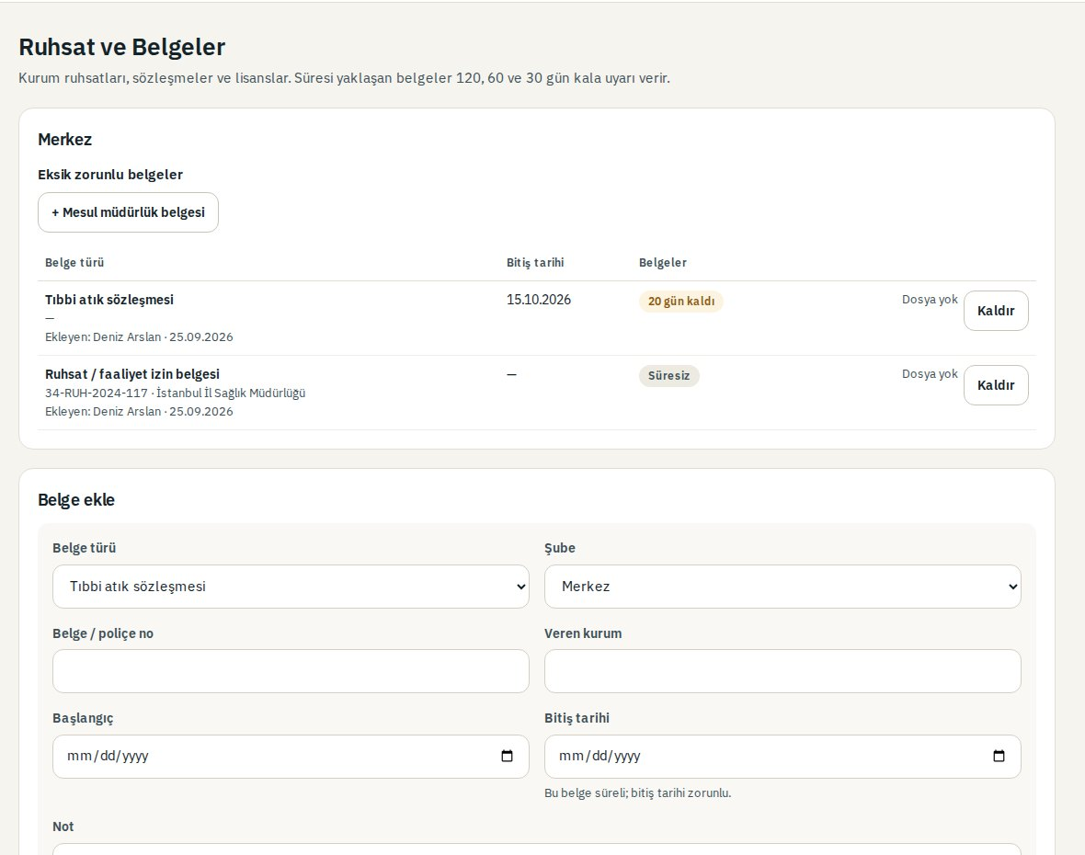
Ruhsat ve kurum belgeleri
“Ruhsat ve Belgeler”: her şube için eksik zorunlu belgeler ve yüklenen belgeler; işletme geneli belgeler ayrı bölümde.
Kurum belgesi | Süreli | Zorunlu olduğu kurum tipleri
Ruhsat / faaliyet izin belgesi | Hayır | Muayenehane, Poliklinik / Tıp Merkezi, Ağız ve Diş Sağlığı, Estetik / Medikal Estetik, Fizik Tedavi / Danışmanlık, Evde Sağlık
Mesul müdürlük belgesi | Hayır | Poliklinik / Tıp Merkezi, Ağız ve Diş Sağlığı, Estetik / Medikal Estetik, Evde Sağlık
Veteriner kuruluş ruhsatı | Hayır | Veteriner Klinik
Tıbbi atık sözleşmesi | Evet | Muayenehane, Poliklinik / Tıp Merkezi, Ağız ve Diş Sağlığı, Estetik / Medikal Estetik, Fizik Tedavi / Danışmanlık, Evde Sağlık, Veteriner Klinik
NDK röntgen lisansı | Evet | Ağız ve Diş Sağlığı
Evde sağlık hizmeti izin belgesi | Hayır | Evde Sağlık
İSG hizmet sözleşmesi (OSGB) | Evet | — (isteğe bağlı)
Yangın güvenliği uygunluk belgesi | Evet | — (isteğe bağlı)
İşyeri / mesleki sorumluluk sigortası | Evet | — (isteğe bağlı)
Araç muayene ve trafik sigortası | Evet | — (isteğe bağlı)
Belge bir şubeye veya “Tüm işletme”ye bağlanır; işletme geneli belge her şubenin eksik listesinden düşer. Kurulum adımı “Ruhsat ve zorunlu belgeleri yükleyin” tüm şubelerde eksik kalmayınca tamamlanır.
DC Doktor Klinik · Ürün sunumu
39

Slide 40
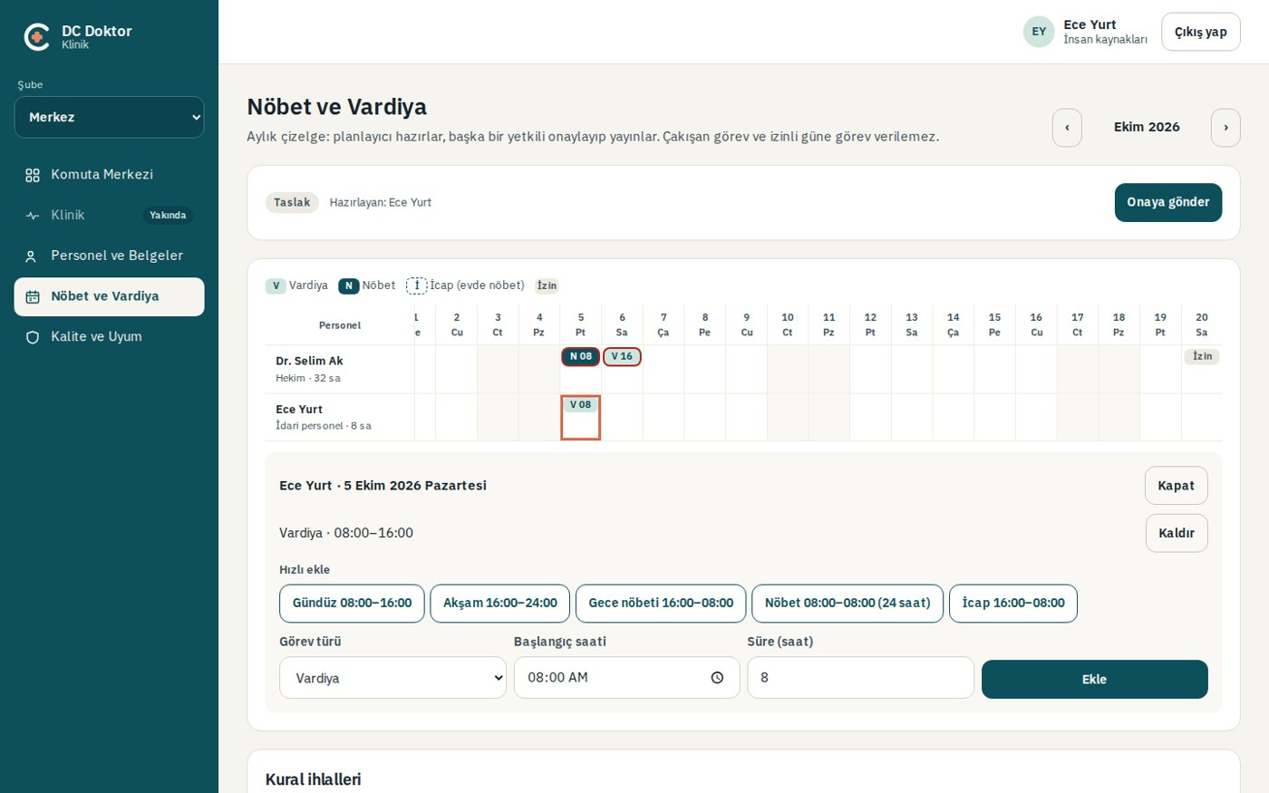
Nöbet ve vardiya çizelgesi
“Nöbet ve Vardiya”: şube ve ay seçilir (varsayılan: gelecek ay). Satırlar personel, sütunlar günler.
Görev türleri: V vardiya, N nöbet, İ icap (evde nöbet; çalışma süresine sayılmaz), gri “İzin”.
Hücreye tıklayınca: o gün görevleri, “Kaldır”, hızlı şablonlar (Gündüz 08:00–16:00; Akşam 16:00–24:00; Gece nöbeti 16:00–08:00; Nöbet 08:00–08:00 (24 saat); İcap 16:00–08:00) veya özel saat (tür, başlangıç, süre ≤36 sa).
Engeller: aynı kişiye çakışan görev (başka şubede de), izinli güne görev, ay dışı gün, şubede rolü olmayan kişi.
Kural ihlalleri (engel değil, rapor): haftalık 45 saat, nöbet sonrası 24 saat dinlenme, en çok 2 gece üst üste. İhlalli görev kırmızı çerçeveli.
Satırda aylık toplam saat; hafta sonu sütunları tonlu.
DC Doktor Klinik · Ürün sunumu
40

Slide 41
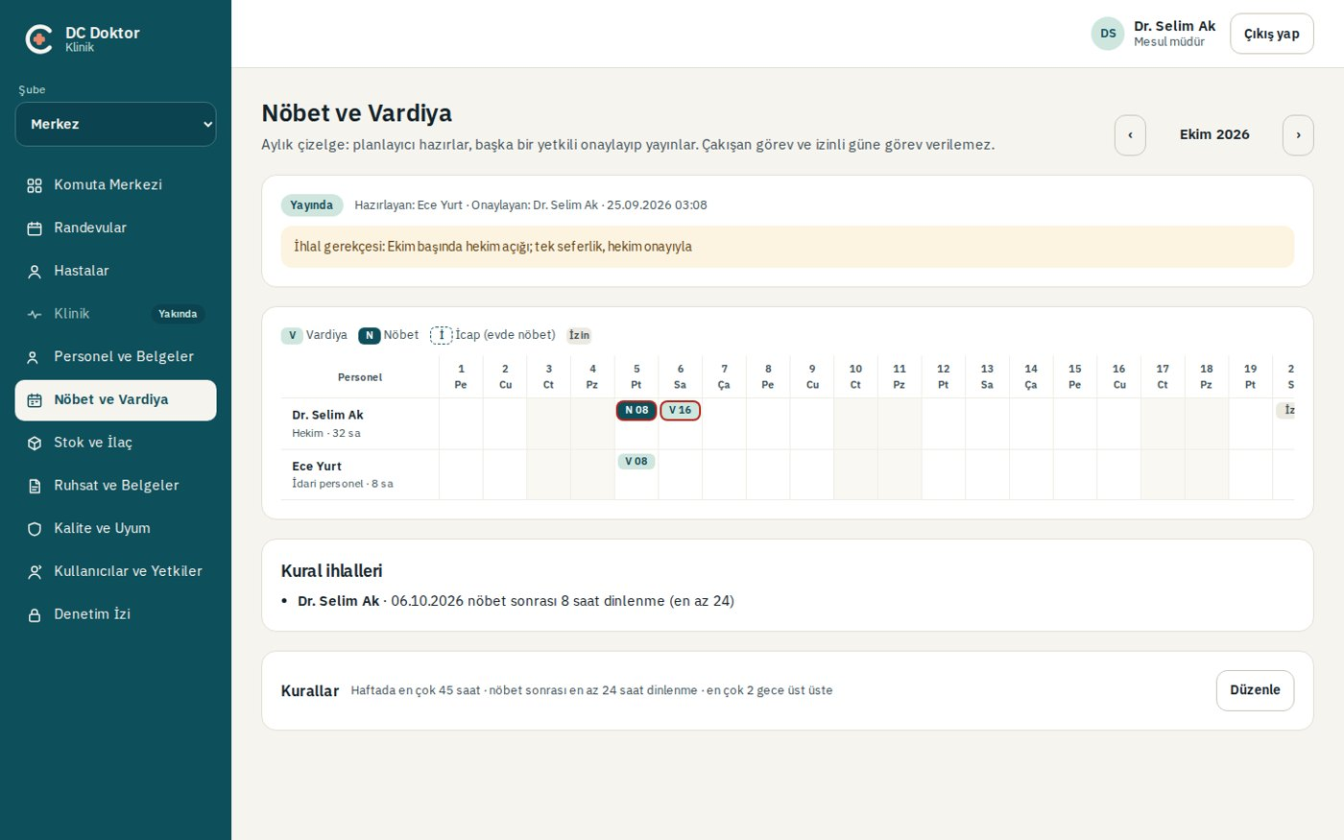
Çizelge onayı, izinler ve kurallar
Taslak → Onay bekliyor → Yayında. Taslak ve onay bekleyen çizelgeyi yalnız planlayıcı ve onaylayıcı görür.
Planlayan: genel müdür, başhekim, başhemşire, İK. Onaylayan: genel müdür, mesul müdür, başhekim.
Dört göz: onaya gönderen onaylayamaz (“Onaya siz gönderdiniz”).
İhlal varsa onay için gerekçe zorunlu; “KURAL İHLALİYLE onaylandı” kaydı. Red nedeniyle taslağa döner.
Yayındaki çizelge kilitli; değişiklik için “taslağa al” (revizyon, kayıtlı).
İzinler (personel kartı): Yıllık izin, Mazeret izni, Sağlık raporu, Ücretsiz izin, Doğum / babalık izni, Eğitim / kongre, İdari izin. Görevi olan güne izin girilemez; iptal kayıtlı.
Kurallar kartı: kurum ayar yetkisiyle haftalık saat, dinlenme ve gece sınırı değiştirilir (K16).
Görevlerim: yayındaki çizelgelerden 30 günlük görevler Komuta’da.
Alarm: gelecek ay çizelgesi ay başına 7 gün kala yayında değilse (3 günde kritik); onay bekleyen çizelge onaylayıcıya.
DC Doktor Klinik · Ürün sunumu
41

Slide 42
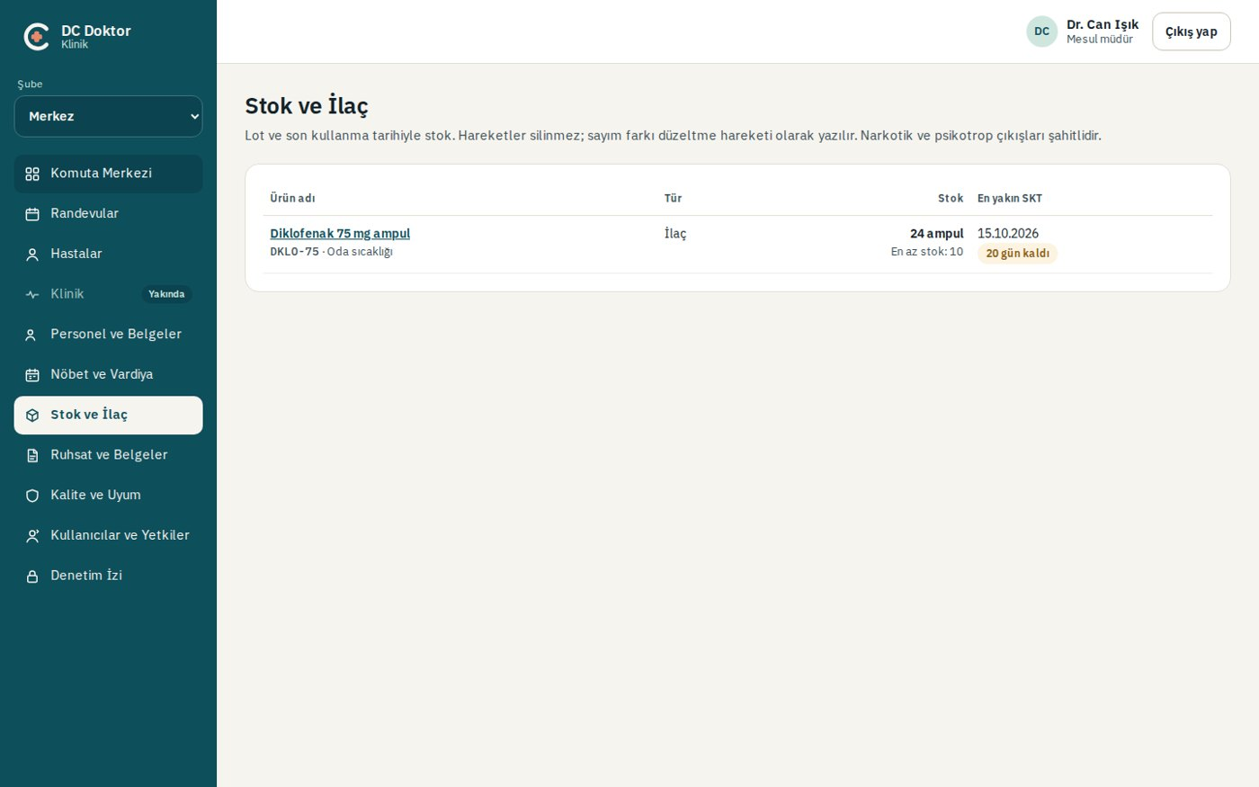
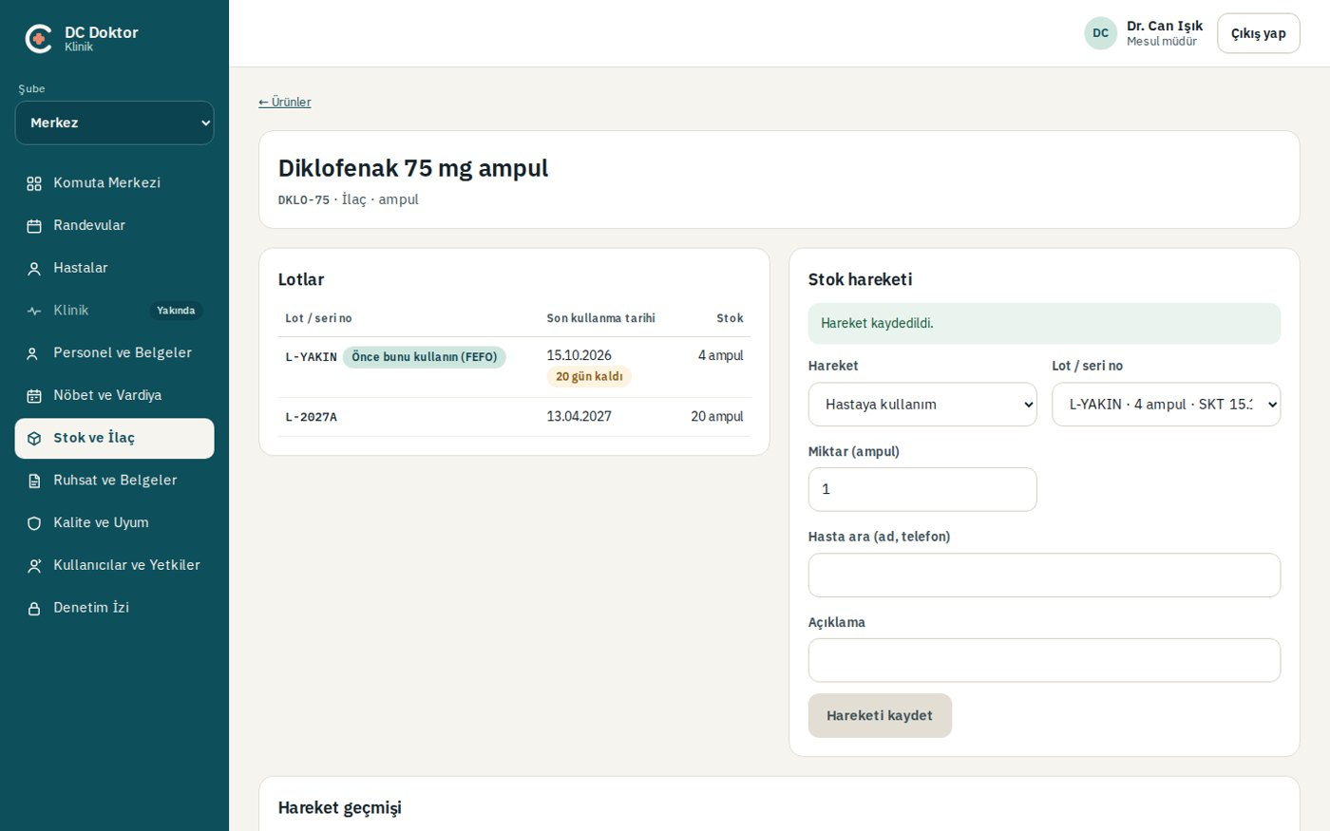
Stok ve ilaç: ürünler ve hareketler
“Stok ve İlaç”: stok şube bazında; bakiye değiştirilemez hareket defterinden hesaplanır.
Ürün kartı: kod, ad, tür (İlaç, Aşı, Tıbbi sarf, Tıbbi cihaz / implant, Dental malzeme, Estetik ürün, Laboratuvar kiti, Temizlik / dezenfektan, Diğer), birim (adet, kutu, ampul, flakon, ml, mg, paket, şırınga, tablet), kontrol statüsü (Normal, Yüksek riskli, Psikotrop (yeşil reçete), Narkotik (kırmızı reçete)), saklama (Oda sıcaklığı, Soğuk zincir (2–8 °C), Dondurucu), barkod, en az stok.
Hareketler: Giriş (mal kabul), Hastaya kullanım, Fire / imha, Tedarikçiye iade, Sayım düzeltmesi.
Giriş: lot + SKT (ilaç, aşı, estetik üründe SKT zorunlu); aynı lot farklı SKT ile girilemez.
FEFO: SKT’si en yakın, stoğu olan lot “Önce bunu kullanın” rozetiyle ve formda seçili gelir.
Kullanım: hasta arama zorunlu; hemşire/hekim yapabilir. SKT’si geçmiş lot hastaya kullanılamaz (fire ile imha).
Yetersiz bakiye reddedilir; aynı lota eşzamanlı çıkışlar kilitle sıralanır. Miktar binde bir hassasiyet (ml, mg).
Sayım: sayılan girilir, fark düzeltme hareketi olur; açıklama zorunlu.
DC Doktor Klinik · Ürün sunumu
42

Slide 43
Narkotik ilaçlar, lot izleme ve stok alarmları
Kontrollü ilaçlarda ek güvenlik; geri çağırmada saniyeler içinde hasta listesi.
Narkotik ve psikotrop (K19)
Lot izleme (geri çağırma)
Her hareketi yalnız narkotik sorumlusu (mesul müdür, başhemşire) yapar; depo sorumlusu yapamaz.
Çıkış, imha, iade ve sayımda şahit zorunlu: işlemi yapandan farklı, aktif bir sağlık meslek mensubu.
Şahit hareket geçmişinde ve denetim izinde görünür.
Lot no girilir → o lotun uygulandığı hastalar, tarih, şube, miktar.
Stok görme + hasta görme yetkisi birlikte gerekir.
Her sorgu “Lot izleme sorgulandı” (hasta sayısıyla) kayda geçer.
Stok alarmı | Eşik | Kime
SKT yaklaşan lot | ≤90 gün uyarı, ≤30 yakın, ≤7 / geçmiş kritik | Stok yöneticisi ve görüntüleyenler (kritikse Komuta)
Kritik stok | Şube bakiyesi en az seviyenin altında (yakın); sıfır (kritik) | Stok yöneticisi
Narkotik sayım farkı | Son 7 günde fark → kritik | Narkotik sorumluları, mesul müdür, Komuta
Ürün kartında: lotlar (SKT durum rozetiyle), stok hareketi formu (türler yetkiye göre), hareket geçmişi (zaman, tür, hasta bağlantısı, lot, ±miktar, yapan, şahit), en az stok ayarı.
DC Doktor Klinik · Ürün sunumu
43

Slide 44
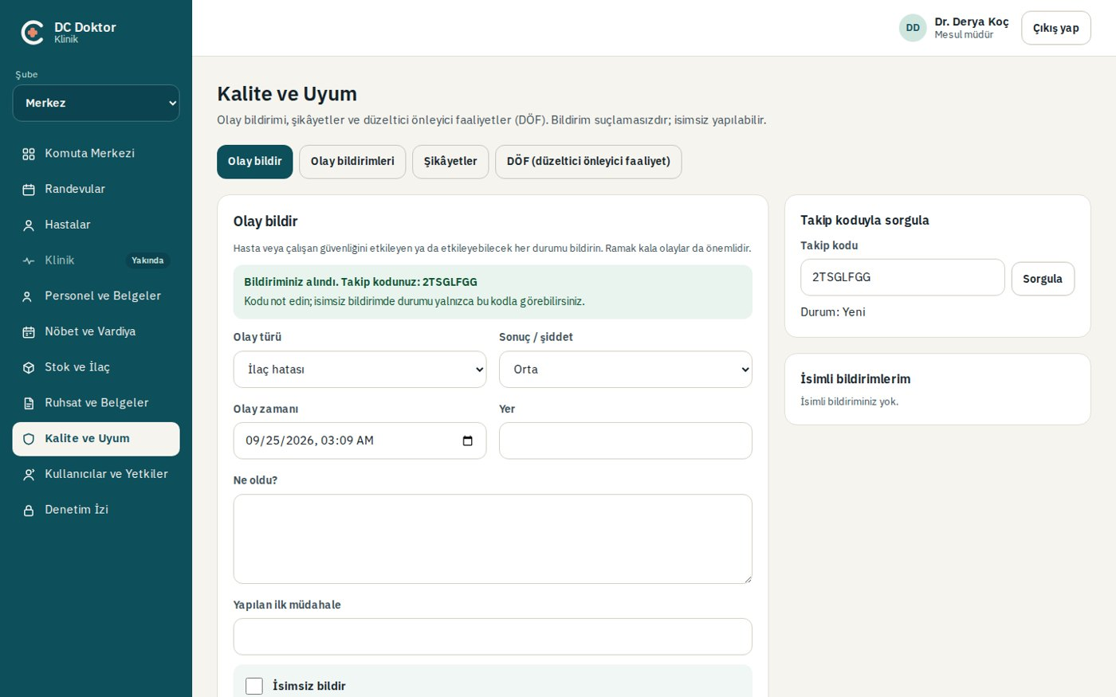
Kalite: olay bildirimi
“Kalite ve Uyum → Olay bildir”. Herkes bildirebilir; suçlamasız bildirim kültürü için isimsiz seçenek (K17).
Olay türleri: Ramak kala, İlaç hatası, Hasta düşmesi, Hasta kimlik hatası / yanlış hasta, Yanlış taraf / yanlış işlem, Tıbbi cihaz kaynaklı olay, Enfeksiyon / sterilizasyon, Advers ilaç reaksiyonu, Beyaz kod (çalışana şiddet), Kesici-delici alet yaralanması, Diğer çalışan güvenliği olayı, Diğer.
Şiddet: Zarar yok, Hafif, Orta, Ciddi. Alanlar: olay zamanı, yer, ne oldu (en az 10 karakter), ilk müdahale.
İsimsiz bildir: bildiren kimliği kalite ekibine ve denetim izine açık yazılmaz, yalnızca şifreli saklanır (yasal süreçte çözülebilir).
Takip kodu (8 karakter, karışan harfler yok) ile durum sorgulanır; isimli bildirimler “İsimli bildirimlerim”de.
İnceleme: sorumlu, kök neden, alınan önlem, resmî bildirim no (advers reaksiyon, cihaz, beyaz kod için). Orta/ciddi olay kök neden + önlem olmadan kapatılamaz; kapalı olay değişmez.
DC Doktor Klinik · Ürün sunumu
44

Slide 45
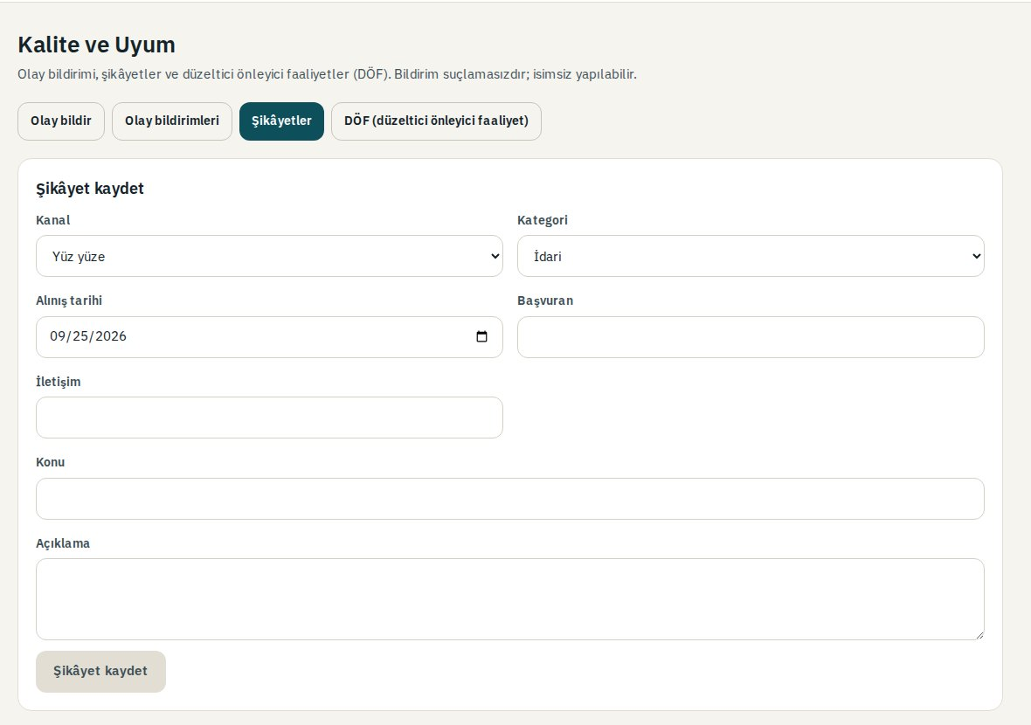
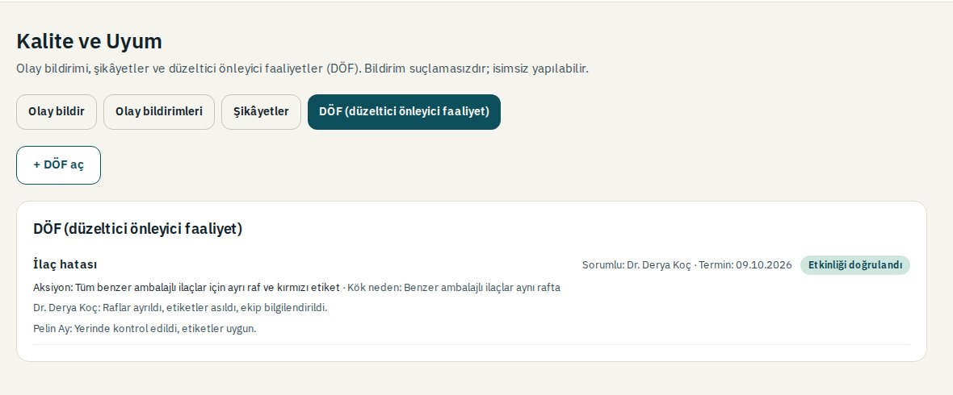
Kalite: şikâyetler ve DÖF
Şikâyeti sekreter veya kalite ekibi kaydeder; resmî başvurularda yasal süre sayacı işler.
Şikâyet
DÖF
Kanallar: Yüz yüze, Telefon, E-posta, Web / anket, Sosyal medya, CİMER (resmî), SABİM (resmî), Bakanlık / İl Sağlık Müdürlüğü yazısı (resmî).
Kategoriler: Tıbbi, İdari, Finansal, Personel davranışı, Temizlik / hijyen, Bekleme süresi, Diğer.
Cevap süresi: resmî 30 gün, kurum içi 7 gün (hukukçu teyidine kadar taslak).
Tıbbi şikâyete yalnız başhekim veya mesul müdür cevap verir.
Akış: Açık → Cevaplandı → Kapatıldı. İleri tarihli alınış reddedilir.
Kaynak: Olay bildirimi, Şikâyet, İç / dış denetim bulgusu, Diğer; olaydan tek tıkla açılır.
Alanlar: başlık, kök neden, aksiyon, sorumlu, termin.
Akış: Açık → Tamamlandı (doğrulama bekliyor) → Etkinliği doğrulandı.
Sorumlu tamamlar; başka bir kalite yetkilisi etkinliği doğrular (tamamlayan doğrulayamaz).
Sorumlu kendi DÖF’lerini “Bana atanan DÖF’ler”de görür.
DC Doktor Klinik · Ürün sunumu
45

Slide 46
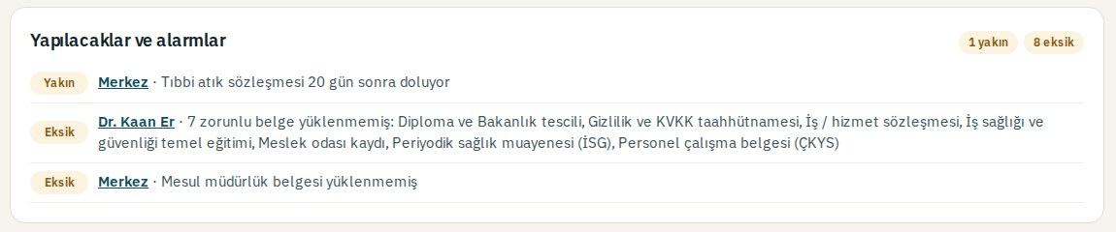
Alarm motoru ve eskalasyon
Tüm modüllerin alarmları tek listede, önem sırasıyla: kritik → yakın → eksik → uyarı.
Kaynak | Kim görür
Personel belgesi | Kişinin kendisi ve personel yönetimi: her seviye. Komuta yetkilisi: kritik ve eksik
Kurum belgesi | Kurum belgesi yöneticisi: her seviye. Komuta yetkilisi: yakın, kritik, eksik
Nöbet | Planlayıcı ve onaylayıcı (onay bekleyen: onaylayıcı)
Stok | Stok sorumluları; narkotik farkı narkotik sorumlusuna
Kalite | Kalite yetkilileri; DÖF sorumlusunun kendisine de
Tüm kaynaklar | Kritik seviyedekiler Komuta Merkezi yetkilisine de çıkar
Alarm (örnek metin) | Seviye
“Zorunlu mali sorumluluk sigortası 1 gün önce doldu · işlemler askıda” | Kritik
“Tıbbi atık sözleşmesi 20 gün sonra doluyor” | Yakın
“Dr. X · 8 zorunlu belge yüklenmemiş: …” (kişi başı tek satır) | Eksik
“Ekim 2026 nöbet çizelgesi yayında değil (6 gün kaldı)” | Yakın
“Diklofenak (lot L-YAKIN) SKT’sine 20 gün kaldı” | Yakın
“İlaç hatası bildirimi (Orta) incelenmeyi bekliyor” · “CİMER şikâyetine 4 gün kaldı” | Yakın
Her satır ilgili ekrana bağlantıdır (personel kartı, ruhsat sayfası, çizelge, ürün kartı, kalite). İlk 6 satır gösterilir, “Tümünü göster” ile hepsi açılır.
DC Doktor Klinik · Ürün sunumu
46

Slide 47
06
Güvenlik katmanları
Denetim izi
Görevler ayrılığı
KVKK ve mevzuat
Mobil ve erişilebilirlik
Rol bazlı günlük kullanım
Yol haritası
Güvenlik, uyum ve kalite
Verinin nasıl korunduğu, her işlemin nasıl izlendiği, KVKK ve mevzuat yaklaşımı; ürünün test güvencesi ve sıradaki adımlar.

Slide 48
Güvenlik katmanları
Bir katman aşılsa bile diğerleri veriyi korur.
Kiracı izolasyonu
Her tabloda işletme sütunu + PostgreSQL satır düzeyi güvenlik. Uygulama kullanıcısı tablo sahibi değil; kod hatası bile başka kurumun verisini döndüremez.
Kimlik ve oturum
Argon2 parola özeti; 8 saatlik imzalı anahtar httpOnly + SameSite=Strict çerezde; üretimde yalnız HTTPS.
Yetki
Her istekte veritabanından güncel rol; şube bağlamı; meslek kuralı; belge askısı. Ret kayıtlı.
Alan şifreleme
T.C. kimlik no, isimsiz bildiren kimliği: AES-256-GCM (HKDF ile ayrı anahtarlar); kör indeks HMAC-SHA256.
Dosya güvenliği
Tür imzadan doğrulama, 10 MB sınırı, şifreli saklama, özet doğrulama, nosniff, önbelleksiz indirme.
Değiştirilemezlik
Denetim izi, tahsilat, stok hareketleri, imzalı muayene, belge içeriği: veritabanı izinleri ve tetikleyicilerle korunur.
DC Doktor Klinik · Ürün sunumu
48

Slide 49
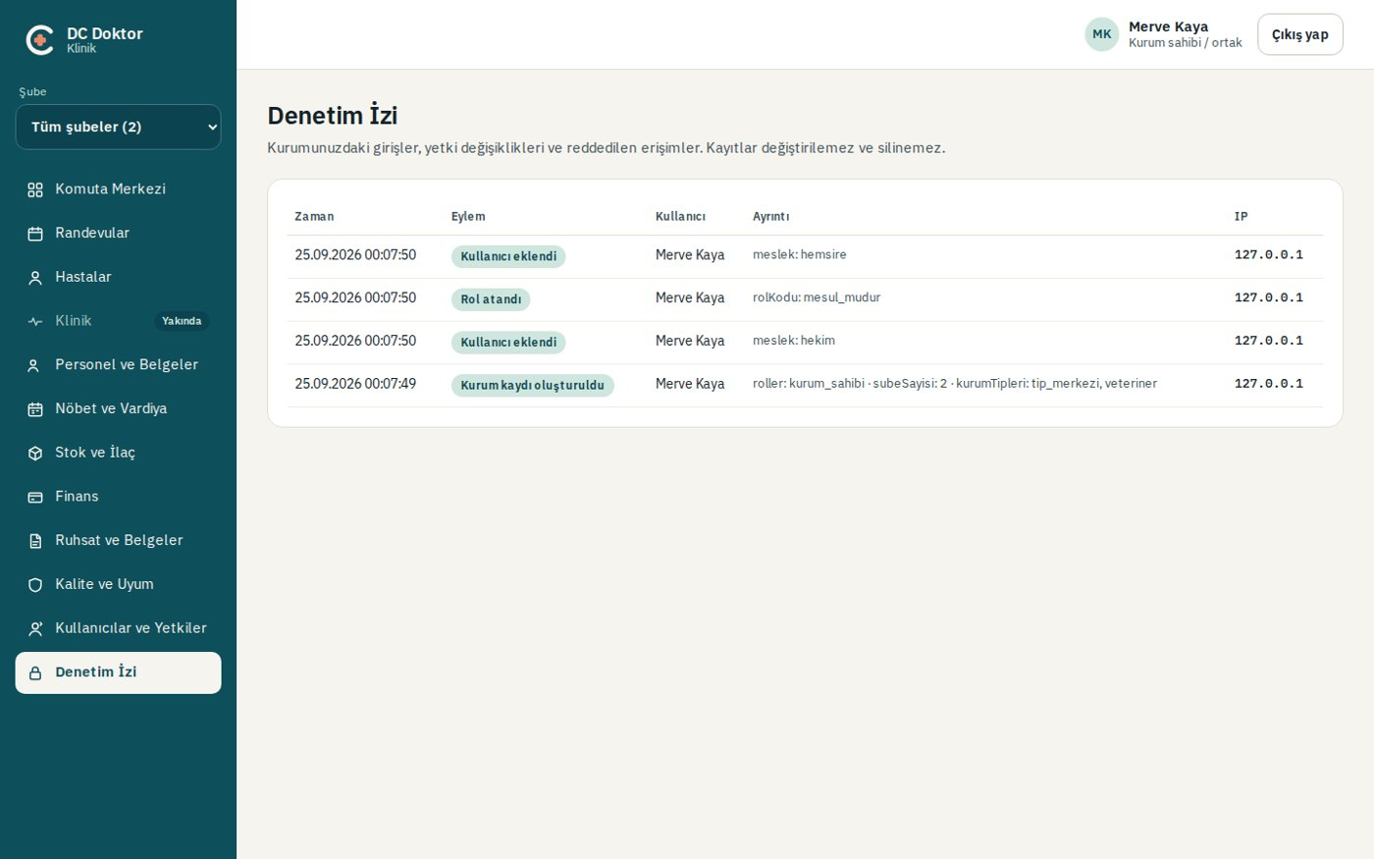
Denetim izi
“Denetim İzi” ekranı: kim, ne zaman, hangi şubede, hangi IP’den, ne yaptı.
Hash zinciri: her kayıt öncekinin SHA-256 özetini içerir; araya kayıt eklemek, değiştirmek veya silmek zinciri bozar.
Değiştirilemez: güncelleme ve silme veritabanında engelli.
Okumalar da kayıtlı: hasta kartı, açık kimlik no, muayene, muayene listesi, personel kartı, belge indirme, lot izleme.
Vurgular: “ACİL ERİŞİM” ve “Kasa FARKLI kapatıldı” gibi olaylar renkli.
İsimsiz olay bildiriminde kişi ve IP yazılmaz.
Görme yetkisi: sahip, genel müdür, mesul müdür, kalite sorumlusu. Tüm kayıt türleri için bkz. Ek.
DC Doktor Klinik · Ürün sunumu
49

Slide 50
Görevler ayrılığı (dört göz) kuralları
Kritik işlemler tek kişinin elinde tamamlanamaz.
İşlem | Kural | Engellendiğinde
Rol atama | Kimse kendine rol atayamaz; sağlık rolünü mesul müdür, mesul müdürü sahip atar | Reddedilir, kayda geçer
Fiyat değişikliği | Talep eden onaylayamaz (sahip doğrudan yayınlar) | “Kendi talebinizi onaylayamazsınız”
Yüksek indirim | %20 üstünü yalnız iade/iptal yetkilisi uygular | Düğme kapalı + uyarı
İade | Tahsilatı alan kişi iade edemez; iade tahsilatı aşamaz | “Başka bir yetkili yapmalıdır”
Kasa | Fark varsa açıklama; kapanmış güne hareket yok | Reddedilir
Nöbet çizelgesi | Onaya gönderen onaylayamaz; ihlalde gerekçe | “Onaya kendi gönderdiğiniz…”
Narkotik | Çıkış/sayımda farklı sağlık meslek mensubu şahit | “Şahit seçin” / “uygun değil”
DÖF | Tamamlayan etkinliği doğrulayamaz | “Başka bir yetkili doğrulamalı”
Tıbbi şikâyet | Cevabı başhekim/mesul müdür verir | “Tıbbi içerikli şikâyeti…”
Muayene imzası | Parola yeniden istenir; imzalı kayıt değişmez | Yanlış parola kayda geçer
DC Doktor Klinik · Ürün sunumu
50

Slide 51
KVKK ve mevzuat yaklaşımı
Uygulamadaki karşılıkları; hukuki metinler canlıdan önce uzman onayı bekliyor (K8).
Kişisel veriler (KVKK)
Sağlık mevzuatı
Aydınlatma hasta kaydında zorunlu; metin sürümü ve kanal kayıtlı.
Açık rıza ayrı ayrı verilir ve geri çekilir (6 tür), tarihli.
Veri en aza indirme: rol bazlı görünürlük, maskeli kimlik no, uyarı gizliliği.
Erişim hesap verebilirliği: görüntülemeler kayıtlı.
Mesul müdür, başhekim sorumlulukları ayrı roller.
Tanı/reçete yalnız hekim; tıbbi kayıt sır saklama yükümlüsüne.
Personel belgeleri (ÇKYS, oda kaydı, malpraktis), ruhsat, tıbbi atık, NDK takibi.
Narkotik şahit, SKT’si geçmiş ürün engeli, lot izleme.
Hasta güvenliği ve kalite
Taslak durumdakiler
İsimsiz, suçlamasız olay bildirimi; kök neden şartı.
Resmî şikâyette cevap süresi sayacı (CİMER, SABİM, Bakanlık).
DÖF etkinlik doğrulaması; nöbette dinlenme kuralları.
Alerji–reçete çakışma uyarısı.
Aydınlatma metni (taslak-0.1), rıza metinleri.
Şikâyet cevap süreleri (30/7 gün).
Mevzuat eşlemeleri parametrik: değişince kod değişmeden güncellenir.
Barındırma: Türkiye’de bulut (K10).
DC Doktor Klinik · Ürün sunumu
51

Slide 52
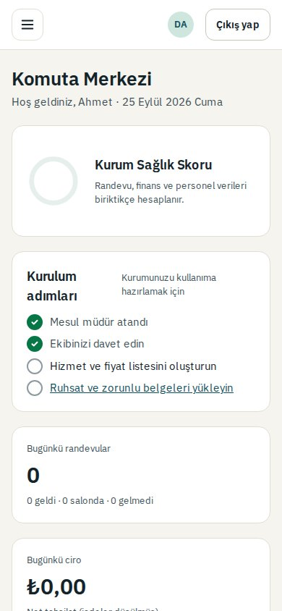
Mobil uyum ve erişilebilirlik
Önce web; tablet ve telefonda aynı özellikler (mobil uygulama sonraki faz, K4).
Duyarlı tasarım: dar ekranda menü düğmesi; hiçbir sayfada yatay taşma yok (her tarayıcı testinde 390 px genişlikte denetlenir). Geniş tablolar ve nöbet ızgarası kendi içinde kayar.
Etiketli formlar: her alanın görünür etiketi; ipucu ve hata metni ekran okuyucuya açıklama olarak bağlı; hatalar “alert” olarak duyurulur.
Klavye ile kullanım: belirgin odak halkası (mercan), düğmeler en az 44 px dokunma alanı.
Renk tek başına anlam taşımaz: her durum rozeti metinlidir (“20 gün kaldı”, “Kritik”); grafik tablo olarak da görüntülenir.
Tarih ve saat her yerde Türkiye saatiyle (gece yarısı kaymaları düzeltildi).
Tipografi: IBM Plex Sans ve Plex Mono; marka renkleri petrol, mercan, nane.
Çok dil (TR, EN, AR sağdan sola, RU, DE): tüm metinler sözlük dosyasında; diller sıradaki adım (K6).
DC Doktor Klinik · Ürün sunumu
52

Slide 53
Rol bazlı bir gün
Aynı uygulama, her role kendi işini gösterir.
S
H
H
M
K
Sekreter
Hemşire
Hekim
Mesul müdür
Kurum sahibi
Hasta kaydı + KVKK
Randevu verme, kabul
Tahsilat, hesap
Kasa kapanışı
Şikâyet kaydı
Vital ve şikâyet girişi
Hastaya ilaç/malzeme kullanımı
Olay bildirimi
Görevlerim, Belgelerim
Günlük randevular
Muayene, tanı, reçete
Parolalı imza, ek not
Kontrol randevusu
Belge askı uyarısı
Sağlık rollerini onaylama
Nöbet onayı
Narkotik ve sayım
Tıbbi şikâyet cevabı
Denetim izi, alarmlar
Komuta Merkezi
Fiyat onayı, iade
Personel ve ruhsatlar
Mesul müdür atama
Kritik alarmlar
DC Doktor Klinik · Ürün sunumu
53

Slide 54
Yol haritası
Bugün çalışanlar ve sıradaki adaylar (docs/09-yol-haritasi.md).
Kodlandı ve test edildi
Sıradaki adaylar
Çok kiracılı SaaS, kayıt sihirbazı, kurum tipi profilleri
Rol + kilitli yasal yetki, hash zincirli denetim izi
Hasta, KVKK, randevu, kabul, bekleme salonu
Muayene: tedavi ilişkisi, acil erişim, ICD-10, imza
Finans: fiyat onayı, tahsilat, iade, kasa, Komuta
Personel ve belgeler, askıya alma, alarm motoru
Nöbet ve vardiya, izinler
Stok ve ilaç, narkotik, lot izleme
Kalite: olay, şikâyet, DÖF
Çok dil: İngilizce, Arapça (RTL), Rusça, Almanca
İletişim: SMS / e-posta hatırlatma, anket
Resmî entegrasyonlar (aracı servis): e-Nabız, e-Reçete, e-Fatura/e-Arşiv, MEDULA
Hekim hakedişi, gider ve kârlılık raporları
Cihaz, bakım/kalibrasyon, sterilizasyon
Tipe özgü: odontogram, estetik seans ve foto, veteriner aşı/yatılı
Personel e-posta daveti, destek personeli (girişsiz) kaydı
Kurum ayarları: “yalnızca uyar” belge politikası
Mobil uygulama
DC Doktor Klinik · Ürün sunumu
54

Slide 55
E
İzin kataloğu
Denetim kaydı türleri
Hata mesajları
API uç noktaları
Alınan kararlar
Ekler
Başvuru için tam listeler: ürünün kendi kataloglarından birebir üretilmiştir.

Slide 56
Ek: izin kataloğu
Seviye: hekim = yalnız hekim meslekleri · sağlık = sağlık meslek mensupları · serbest = rolle herkese.
İzin kodu | Açıklama | Seviye
komuta.goruntule | Komuta Merkezi’ni görüntüleme | serbest
tibbi.istatistik.anonim | Anonim / toplu klinik istatistik | serbest
hasta.demografik.goruntule | Hasta kimlik ve iletişim bilgisi görüntüleme | serbest
hasta.kaydet | Hasta kaydı oluşturma ve güncelleme | serbest
tibbi.kayit.goruntule | Tıbbi kaydı görüntüleme (tedavi ilişkisi şartıyla) | saglik
tibbi.kayit.yaz | Tıbbi kayda giriş (vital, hemşirelik notu, uygulama) | saglik
tibbi.kayit.denetim | Tüm tıbbi kayıtları kurumsal denetim amacıyla görüntüleme | hekim
tani.koy | Tanı koyma | hekim
recete.yaz | Reçete yazma | hekim
rapor.yaz | Rapor ve epikriz düzenleme | hekim
onam.al | Aydınlatılmış onam alma | saglik
onam.imzaya.sun | Onam formunu imzaya sunma | serbest
randevu.goruntule | Randevuları görüntüleme | serbest
randevu.yonet | Randevu verme, değiştirme, iptal | serbest
finans.goruntule | Gelir, gider ve kârlılığı görüntüleme | serbest
finans.tahsilat | Tahsilat alma ve kasa işlemleri | serbest
finans.iade.onayla | İade ve fatura iptalini onaylama | serbest
İzin kodu | Açıklama | Seviye
fiyat.yonet | Fiyat listesini düzenleme (onaya düşer) | serbest
fiyat.onayla | Fiyat listesi değişikliğini onaylama | serbest
stok.goruntule | Stoku görüntüleme | serbest
stok.yonet | Stok giriş, çıkış, sayım | serbest
narkotik.yonet | Narkotik ve psikotrop ilaç hareketleri | saglik
personel.goruntule | Personel bilgilerini görüntüleme | serbest
personel.yonet | Personel özlük ve belge yönetimi | serbest
belge.kurum.yonet | Ruhsat ve kurum belgelerini yönetme | serbest
nobet.planla | Nöbet ve vardiya planlama | serbest
nobet.onayla | Nöbet listesini onaylayıp yayınlama | serbest
kullanici.yonet | Kullanıcı davet etme ve idari rol atama | serbest
mesul.mudur.ata | Mesul müdür atama | serbest
yetki.saglik.onayla | Sağlık rolü atamalarını onaylama | hekim
kalite.yonet | Kalite, SKS ve DÖF yönetimi | serbest
olay.bildir | Olay bildirimi yapma | serbest
denetim.goruntule | Denetim izini (erişim kayıtları) görüntüleme | serbest
ayar.yonet | Kurum ayarlarını yönetme | serbest
DC Doktor Klinik · Ürün sunumu
56

Slide 57
Ek: denetim izine yazılan olay türleri
71 farklı olay türü; her biri kullanıcı, zaman, şube, IP ve ayrıntıyla.
Kod | Görünen ad
kurum.kayit | Kurum kaydı oluşturuldu
giris.basarili | Giriş yapıldı
giris.basarisiz | Başarısız giriş denemesi
kullanici.olusturuldu | Kullanıcı eklendi
rol.atandi | Rol atandı
rol.atama.reddedildi | Rol ataması reddedildi
erisim.reddedildi | Yetkisiz erişim denemesi
hasta.olusturuldu | Hasta kaydedildi
hasta.goruntulendi | Hasta kartı görüntülendi
hasta.arandi | Hasta araması yapıldı
hasta.guncellendi | Hasta bilgileri güncellendi
hasta.kimlik.goruntulendi | Açık kimlik no görüntülendi
hasta.uyari.eklendi | Hasta uyarısı eklendi
hasta.uyari.kaldirildi | Hasta uyarısı kaldırıldı
riza.verildi | Açık rıza verildi
riza.geri.cekildi | Açık rıza geri çekildi
hayvan.olusturuldu | Hayvan kaydedildi
randevu.olusturuldu | Randevu verildi
randevu.durum | Randevu durumu değişti
randevu.tasindi | Randevu taşındı
kaynak.olusturuldu | Oda / cihaz eklendi
muayene.acildi | Muayene kaydı açıldı
muayene.goruntulendi | Muayene kaydı görüntülendi
muayene.guncellendi | Muayene kaydı güncellendi
Kod | Görünen ad
muayene.imzalandi | Muayene kaydı imzalandı
muayene.imza.reddedildi | İmza reddedildi (parola)
muayene.ek.not | Muayeneye ek not eklendi
muayene.listelendi | Muayene geçmişi görüntülendi
acil.erisim | ACİL ERİŞİM açıldı
hizmet.olusturuldu | Hizmet eklendi
fiyat.degisti | Fiyat değiştirildi
fiyat.talep | Fiyat onaya gönderildi
fiyat.onaylandi | Fiyat onaylandı
fiyat.reddedildi | Fiyat talebi reddedildi
hesap.kalem | Hesaba hizmet eklendi
hesap.kalem.iptal | Hesap kalemi iptal edildi
tahsilat | Tahsilat alındı
iade | İade yapıldı
kasa.kapandi | Kasa kapatıldı
kasa.kapandi.farkli | Kasa FARKLI kapatıldı
belge.eklendi | Belge eklendi
belge.kaldirildi | Belge kaldırıldı
belge.dosya.indirildi | Belge dosyası indirildi
personel.goruntulendi | Personel kartı görüntülendi
personel.guncellendi | Personel bilgileri güncellendi
cizelge.olusturuldu | Nöbet çizelgesi oluşturuldu
gorev.eklendi | Çizelgeye görev eklendi
gorev.silindi | Çizelgeden görev silindi
Kod | Görünen ad
cizelge.onaya.gonderildi | Çizelge onaya gönderildi
cizelge.onaylandi | Çizelge onaylandı ve yayınlandı
cizelge.ihlalle.onaylandi | Çizelge KURAL İHLALİYLE onaylandı
cizelge.reddedildi | Çizelge reddedildi
cizelge.revizyon | Çizelge taslağa alındı
cizelge.karar.reddedildi | Çizelge onayı reddedildi (kendi çizelgesi)
nobet.ayar | Nöbet kuralları değişti
izin.eklendi | Personel izni eklendi
izin.iptal | Personel izni iptal edildi
urun.olusturuldu | Stok ürünü eklendi
urun.guncellendi | Stok ürünü güncellendi
stok.hareket | Stok hareketi
stok.sayim.farki | Stok sayım düzeltmesi
lot.izleme | Lot izleme (hasta listesi) sorgulandı
olay.bildirildi | Olay bildirildi
olay.guncellendi | Olay incelemesi güncellendi
olay.kapatildi | Olay kapatıldı
sikayet.kaydedildi | Şikâyet kaydedildi
sikayet.cevaplandi | Şikâyet cevaplandı
sikayet.kapatildi | Şikâyet kapatıldı
dof.acildi | DÖF açıldı
dof.tamamlandi | DÖF tamamlandı
dof.dogrulandi | DÖF etkinliği doğrulandı
DC Doktor Klinik · Ürün sunumu
57

Slide 58
Ek: kullanıcıya gösterilen hata mesajları (1/2)
Toplam 74 kod; her ret kodla ve anlaşılır Türkçe mesajla döner.
Kod | Mesaj
GIRIS_BASARISIZ | E-posta veya parola hatalı.
EPOSTA_KULLANIMDA | Bu e-posta adresiyle kayıtlı bir kullanıcı var.
KIMLIK_GEREKLI | Oturumunuz sona erdi. Lütfen tekrar giriş yapın.
YETKI_YOK | Bu işlem için yetkiniz yok.
MESLEK_UYGUN_DEGIL | Bu rol, kişinin mesleğine atanamaz.
KENDI_YETKISI | Kendinize rol atayamazsınız; başka bir yetkili atamalıdır.
ROL_ZATEN_ATANMIS | Bu rol bu kapsamda zaten atanmış.
SUBE_BULUNAMADI | Şube bulunamadı.
GECERSIZ_ISTEK | Bazı alanlar geçersiz.
HASTA_BULUNAMADI | Hasta bulunamadı.
HASTA_ZATEN_KAYITLI | Bu kimlik numarasıyla kayıtlı bir hasta var.
BENZER_KAYIT_VAR | Benzer bilgilere sahip kayıtlı hasta var.
VETERINER_SUBE_YOK | Hayvan kaydı için kurumda veteriner şubesi bulunmalı.
HEKIM_DOLU | Hekimin bu saatte başka bir randevusu var.
KAYNAK_DOLU | Oda / cihaz bu saatte başka bir randevuda kullanılıyor.
SUBE_SECILMELI | Randevu işlemleri için bir şube seçin.
GECERSIZ_DURUM_GECISI | Randevu bu duruma geçirilemez.
HEKIM_UYGUN_DEGIL | Seçilen kişiye bu şubede randevu verilemez.
HAYVAN_GEREKLI | Veteriner şubesinde randevu bir hayvan için verilir.
Kod | Mesaj
TASINAMAZ | Yalnızca henüz gelinmemiş randevular taşınabilir.
KAYNAK_ADI_KULLANIMDA | Bu şubede aynı adlı bir oda / cihaz var.
RANDEVU_BULUNAMADI | Randevu bulunamadı.
TEDAVI_ILISKISI_YOK | Bu hastayla tedavi ilişkiniz yok.
HASTA_GELMEDI | Muayene kaydı, hasta kabul edildikten sonra açılır.
TANI_GEREKLI | Önce tanı girin.
MUAYENE_IMZALI | İmzalanmış kayıt değiştirilemez; ek not ekleyin.
KAYDIN_HEKIMI_DEGIL | Bu işlemi yalnızca muayeneyi yapan hekim yapabilir.
PAROLA_HATALI | Parola hatalı; kayıt imzalanmadı.
MUAYENE_BULUNAMADI | Muayene kaydı bulunamadı.
HIZMET_ONAYSIZ | Hizmetin fiyatı henüz onaylanmadı.
HIZMET_KODU_KULLANIMDA | Bu kodla bir hizmet var.
BEKLEYEN_TALEP_VAR | Bu hizmet için onay bekleyen bir fiyat talebi var.
KENDI_TALEBI | Kendi talebinizi onaylayamazsınız.
INDIRIM_ONAY_GEREKLI | Bu orandaki indirimi yalnızca yetkili yönetici uygulayabilir.
GOREVLER_AYRILIGI | Tahsilatı alan kişi iadesini yapamaz; başka bir yetkili yapmalıdır.
IADE_TUTARI_ASIMI | İade toplamı tahsil edilen tutarı aşamaz.
KASA_KAPALI | Bugünün kasası kapatıldı; yeni hareket girilemez.
DC Doktor Klinik · Ürün sunumu
58

Slide 59
Ek: kullanıcıya gösterilen hata mesajları (2/2)
Toplam 74 kod; her ret kodla ve anlaşılır Türkçe mesajla döner.
Kod | Mesaj
KASA_ZATEN_KAPALI | Bu günün kasası zaten kapatılmış.
FARK_ACIKLAMASI_GEREKLI | Kasada fark var; açıklama yazın.
MIKROCIP_KAYITLI | Bu mikroçip numarasıyla kayıtlı bir hayvan var.
BELGE_SURESI_DOLDU | Zorunlu belgenizin süresi dolduğu için bu işlem askıya alındı. Yenilenmiş belgeyi personel birimine iletin.
DOSYA_TURU | Yalnızca PDF, JPEG veya PNG dosyası yüklenebilir.
DOSYA_BUYUK | Dosya en çok 10 MB olabilir.
PERSONEL_BULUNAMADI | Personel bulunamadı.
BELGE_BULUNAMADI | Belge bulunamadı.
BELGE_KALDIRILMIS | Belge zaten kaldırılmış.
DOSYA_YOK | Bu belgeye dosya eklenmemiş.
GOREV_CAKISMASI | Kişinin bu saatlerde başka bir görevi var.
IZINLI | Kişi bu tarihte izinli.
IZIN_GOREV_CAKISMASI | Bu tarihlerde kişinin çizelgede görevi var; önce görevi değiştirin.
CIZELGE_KILITLI | Onaya gönderilmiş veya yayındaki çizelge değiştirilemez.
KENDI_CIZELGESI | Onaya kendi gönderdiğiniz çizelgeyi onaylayamazsınız.
IHLAL_GEREKCESI | Çizelgede kural ihlali var; onay için gerekçe yazın.
CIZELGE_BOS | Boş çizelge onaya gönderilemez.
AY_DISI | Görev, çizelgenin ayında başlamalı.
SUBE_PERSONELI_DEGIL | Bu kişinin bu şubede rolü yok.
Kod | Mesaj
URUN_KODU_KULLANIMDA | Bu kodla bir ürün var.
URUN_BULUNAMADI | Ürün bulunamadı.
URUN_PASIF | Pasif ürüne giriş yapılamaz.
NARKOTIK_YETKI | Narkotik ve psikotrop ilaç hareketi için yetkiniz yok.
SAHIT_GEREKLI | Bu ilaç için şahit seçin.
SAHIT_UYGUN_DEGIL | Şahit, işlemi yapandan farklı bir sağlık meslek mensubu olmalı.
STOK_YETERSIZ | Lot bakiyesi yetersiz.
SKT_GECMIS | Son kullanma tarihi geçmiş ürün hastaya kullanılamaz; fire olarak imha edin.
LOT_SKT_FARKLI | Bu lot numarası farklı bir SKT ile kayıtlı.
OLAY_BULUNAMADI | Bu takip koduyla bildirim bulunamadı.
OLAY_KAPALI | Kapatılmış olay değiştirilemez.
KOK_NEDEN_GEREKLI | Orta ve ciddi olay, kök neden ve alınan önlem yazılmadan kapatılamaz.
SIKAYET_BULUNAMADI | Şikâyet bulunamadı.
SIKAYET_CEVAPLANMIS | Bu şikâyet zaten cevaplandı.
TIBBI_DEGERLENDIRME | Tıbbi içerikli şikâyeti başhekim veya mesul müdür cevaplamalı.
GELECEK_TARIH | Alınış tarihi ileri bir gün olamaz.
DOF_BULUNAMADI | DÖF bulunamadı.
KENDI_DOF | Tamamladığınız DÖF’ün etkinliğini başka bir yetkili doğrulamalı.
DC Doktor Klinik · Ürün sunumu
59

Slide 60
Ek: API uç noktaları (1/2)
Tümü /api/v1 altında; x-sube-id başlığı şube bağlamını verir.
Uç nokta | Açıklama
GET /kurum-tipleri · POST /kurum-tipleri/onizleme | Kayıt sihirbazı: tipler ve seçime göre modül/rol/belge/entegrasyon listesi
POST /kimlik/kayit | Kurum kaydı (veteriner + insan sağlığı seçilirse ayrı şubeler açılır)
POST /kimlik/giris | Giriş, 8 saatlik oturum anahtarı
GET /ben | Oturumdaki kullanıcı, şubeler, roller ve (`x-sube-id` başlığına göre) etkin izinler
GET/POST /kullanicilar · POST /kullanicilar/:id/roller | Kullanıcı ekleme ve kurallı rol atama
GET/POST /hastalar · GET/PATCH /hastalar/:id | Hasta arama (Türkçe karakterden bağımsız), kayıt (KVKK aydınlatma zorunlu, mükerrer önleme), kart
GET /hastalar/:id/kimlik-no · POST /hastalar/:id/rizalar · …/uyarilar · …/hayvanlar | Açık kimlik no (kayıtlı), rıza verme/geri çekme, role göre görünen uyarılar, hayvan kaydı
GET/POST /kaynaklar · GET /randevular/takvim · POST /randevular · …/:id/durum · …/:id/tasi | Oda/cihaz, günlük takvim, çakışmasız randevu, kabul (sıra no), muayene, iptal, taşıma
POST /muayeneler · GET/PATCH /muayeneler/:id · …/imzala · …/ek-not · GET /hastalar/:id/muayeneler · POST /hastalar/:id/acil-erisim · GET /icd10 | Muayene kaydı (tedavi ilişkisi şartı), parolalı imza ve kilit, ek not, geçmiş, gerekçeli acil erişim, ICD-10 arama
GET/POST /hizmetler · POST /hizmetler/:id/fiyat · GET /fiyat-talepleri · POST /fiyat-talepleri/:id/karar | Hizmet kataloğu; fiyat değişikliği dört göz ilkesiyle (talep eden onaylayamaz)
GET /hastalar/:id/hesap · POST …/hesap/kalemler · …/kalemler/:id/iptal · POST /hastalar/:id/tahsilatlar · POST /tahsilatlar/:id/iade | Hasta hesabı; %20 üstü indirim ve iade yönetici onaylı; tahsilatı alan iade edemez
GET /kasa · POST /kasa/kapanis | Ödeme türüne göre gün sonu kasa; fark açıklamasız kapatılamaz, kapalı güne hareket girilmez
DC Doktor Klinik · Ürün sunumu
60

Slide 61
Ek: API uç noktaları (2/2)
Tümü /api/v1 altında; x-sube-id başlığı şube bağlamını verir.
Uç nokta | Açıklama
GET /personel · GET/PATCH /personel/:id | Personel listesi (belge durumu özetiyle), personel kartı (kişi kendi kartını görür), özlük bilgileri
POST /belgeler · POST /belgeler/:id/kaldir · GET /belgeler/:id/dosya · GET /kurum-belgeleri | Personel ve kurum belgeleri; dosya türü imzadan doğrulanır, içerik şifreli saklanır, indirme kayda geçer
GET/POST /cizelge · POST /cizelge/:id/gorevler · …/onaya-gonder · …/karar · …/revizyon · POST /gorevler/:id/sil · GET /gorevlerim | Aylık nöbet/vardiya çizelgesi: çakışma ve izin engeli, süre kuralı ihlalleri, dört göz onayı
GET/PATCH /nobet/ayarlar · GET/POST /personel/:id/izinler · POST /izinler/:id/iptal | Nöbet kuralları (kurum ayarı) ve personel izinleri
GET/POST /urunler · GET/PATCH /urunler/:id · POST /urunler/:id/hareketler · GET /urunler/:id/lot-izleme · GET /stok/sahitler | Stok: lot/SKT, FEFO, hastaya kullanım, fire, sayım farkı; SKT geçmiş ürün kullanılamaz; narkotik şahitli; lot → hasta izleme
POST /olaylar · GET /olaylar/takip/:kod · GET /olaylarim · GET/PATCH /olaylar(/:id) | Olay bildirimi (isimsiz seçenekli, takip kodu), inceleme ve kök nedenle kapatma
GET/POST /sikayetler · …/:id/cevap · …/:id/kapat | Şikâyet: resmî kanalda cevap süresi sayacı; tıbbi şikâyete başhekim/mesul cevap verir
GET/POST /dofler · …/:id/tamamla · …/:id/dogrula · GET /kalite/kisiler | DÖF: sorumlu tamamlar, başka kalite yetkilisi etkinliği doğrular
GET /alarmlar | Alarm motoru: süresi yaklaşan/geçen ve eksik zorunlu belgeler; görünürlük eskalasyon kuralına göre
GET /komuta/ozet | Komuta Merkezi: bugünkü randevu, ciro, alacak, bekleme süresi, 14 günlük tahsilat
GET /denetim-izi | Hash zincirli, değiştirilemez erişim ve işlem kayıtları
DC Doktor Klinik · Ürün sunumu
61

Slide 62
Ek: alınan kararlar (1/3)
Tam metinler: docs/11-alinan-kararlar.md
No | Konu | Karar
K1 | İş modeli | Çok kliniğe satılacak SaaS ürünü
K2 | Kurum tipleri | Tüm kurum tipleri tek uygulamada. Kayıtta seçilen kurum tipi (tıp merkezi, diş, estetik, veteriner, evde sağlık…) o tipe ait modülleri, alanları, formları, rolleri ve mevzuat kurallarını otomatik getirir
K3 | Resmî entegrasyonlar | Başlangıçta tescilli bir aracı entegrasyon servisi kullanılacak; ileride kendi tescilimize geçiş opsiyonu açık tutulacak
K4 | Geliştirme ve platform | Kodu Claude yazacak; önce web (tablet uyumlu), mobil uygulamalar sonraki fazda
K5 | Muhasebe | Ön muhasebe + aktarım. Resmî defter ve bordro dış programlarda
K6 | Ek özellik | Çok dil ilk sürümde: Türkçe, İngilizce, Arapça (sağdan sola), Rusça, Almanca
K7 | Marka | “DC Doktor Klinik” ürün adıdır; logo/renk kimliği tarafımızdan önerilecek
DC Doktor Klinik · Ürün sunumu
62

Slide 63
Ek: alınan kararlar (2/3)
Tam metinler: docs/11-alinan-kararlar.md
No | Konu | Karar
K8 | Hukuk ve pilot | Şimdilik avukat ve pilot kurum yok. Hukuki metin taslakları Claude tarafından hazırlanacak, canlıya çıkmadan önce hukukçu onayı alınacak
K9 | Fiyatlandırma | Şube başına temel ücret + aktif hekim sayısı + isteğe bağlı ek modüller (SGK/MEDULA, evde sağlık, turizm, SMS paketi)
K10 | Barındırma | Türkiye’de bulut; somut sağlayıcı canlıya yakın karşılaştırılıp seçilecek
K11 | Teknoloji | Claude’a bırakıldı → TypeScript + NestJS (modüler monolit), PostgreSQL, React + Next.js; mobil için ileride React Native
K12 | e-Fatura ve SGK | Esnek yapı: e-Fatura birden fazla entegratöre bağlanabilir adaptörle; MEDULA açılıp kapatılabilen ek modül (SGK anlaşması olmayan kurumda görünmez)
K13 | Sonraki adım | Logo/renk önerisi + ekran taslakları (Komuta Merkezi, randevu, muayene, kurum kayıt sihirbazı), onaydan sonra kodlama
K14 | Veteriner önceliği | Veteriner çekirdekte kalır, öncelik insan sağlığı kliniklerindedir. Ortak altyapı (hasta/sahip–hayvan, randevu, stok, kasa, yetki) her iki tarafa hizmet eder; veterinere özgü modüller (yatılı tedavi, pansiyon, pet-shop, aşı hatırlatma, TOB kayıt sistemleri) insan sağlığı ürünü satışa hazır olduktan sonra, ayrı bir “Vet” sürümü/tanıtımıyla
DC Doktor Klinik · Ürün sunumu
63

Slide 64
Ek: alınan kararlar (3/3)
Tam metinler: docs/11-alinan-kararlar.md
No | Konu | Karar
K15 | Belge süresi dolunca | Yalnızca süresi geçmiş belge işlem askıya alır; hiç yüklenmemiş belge uyarı üretir. Şimdilik askıya alan tek belge malpraktis sigortasıdır (tanı, reçete, rapor, onam, tıbbi kayda giriş kapanır; görüntüleme açık kalır). Personel yöneticisi kendi belgesini de ekleyebilir; bu kayıt “kişinin kendisi ekledi” olarak işaretlenir ve denetim izine dosya özetiyle yazılır
K16 | Nöbet kuralları | Yasal varsayılanlar: haftada en çok 45 saat, nöbet sonrası en az 24 saat dinlenme, en çok 2 gece üst üste; kurum ayarlardan değiştirebilir. Çakışan görev ve izinli güne görev veritabanında engellenir; süre kuralı ihlali engellemez, onaylayanın gerekçesiyle yayınlanabilir. Çizelgeyi onaya gönderen onaylayamaz
K17 | Olay bildirimi | İsimsiz bildirim seçeneği olacak. Bildiren isterse adı kalite ekibinden gizlenir; sistem kaydı denetim izinde kalır (suçlamasız bildirim kültürü, SKS)
K18 | Sürüm yönetimi | Bir `main` dalı açılıp çalışma PR ile birleştirilecek
K19 | Narkotik yetkisi | Narkotik/psikotrop ilacın her hareketini narkotik sorumlusu (mesul müdür, başhemşire) yapar; depo sorumlusu yapamaz. Çıkış ve sayımda işlemi yapandan farklı bir sağlık meslek mensubu şahit zorunludur; sayım farkı mesul müdüre kritik alarm üretir
DC Doktor Klinik · Ürün sunumu
64

Slide 65
Kaynaklar
README.md — kurulum, klasörler, API tablosu
docs/01–13 ve docs/moduller — tasarım dokümanları
docs/11-alinan-kararlar.md — K1–K19
docs/09-yol-haritasi.md — uygulama durumu ve sıradakiler
apps/web/e2e — her modülün tarayıcı akış testi (canlı kullanım örneği)
DC Doktor Klinik · Klinik yönetimi, tek ekranda.

